Slide 1

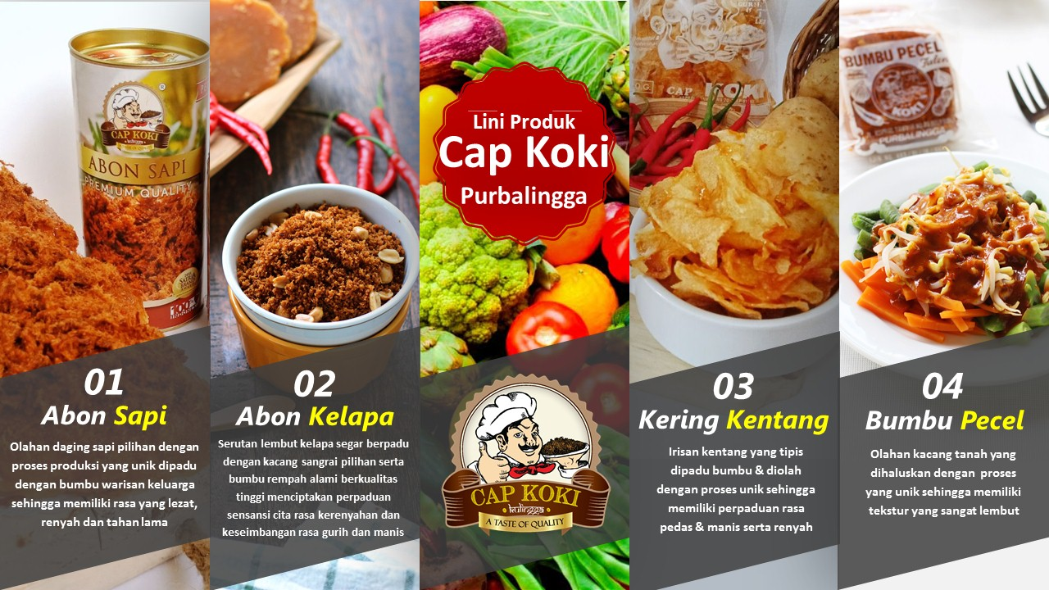



CAP KOKI PURBALINGGA
A TASTE OF QUALITY

Slide 2


WHO
Is here today
WIDYATMOKO, ST. MMT. MBA
CMO CAP KOKI PURBALINGGA
KARYAWAN BUMN
KEPALA SEKOLAH SMP TELKOM PURWOKERTO
INDONESIA CERTIFIED PROFESIONAL MARKETER
START UP BUSINESS : UKM CAP KOKI PURBALINGGA

Slide 3
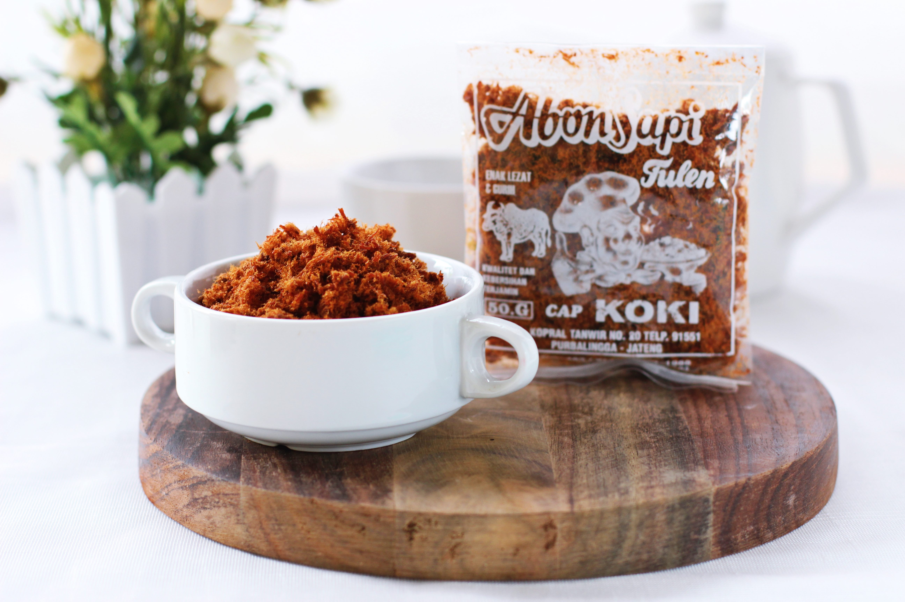
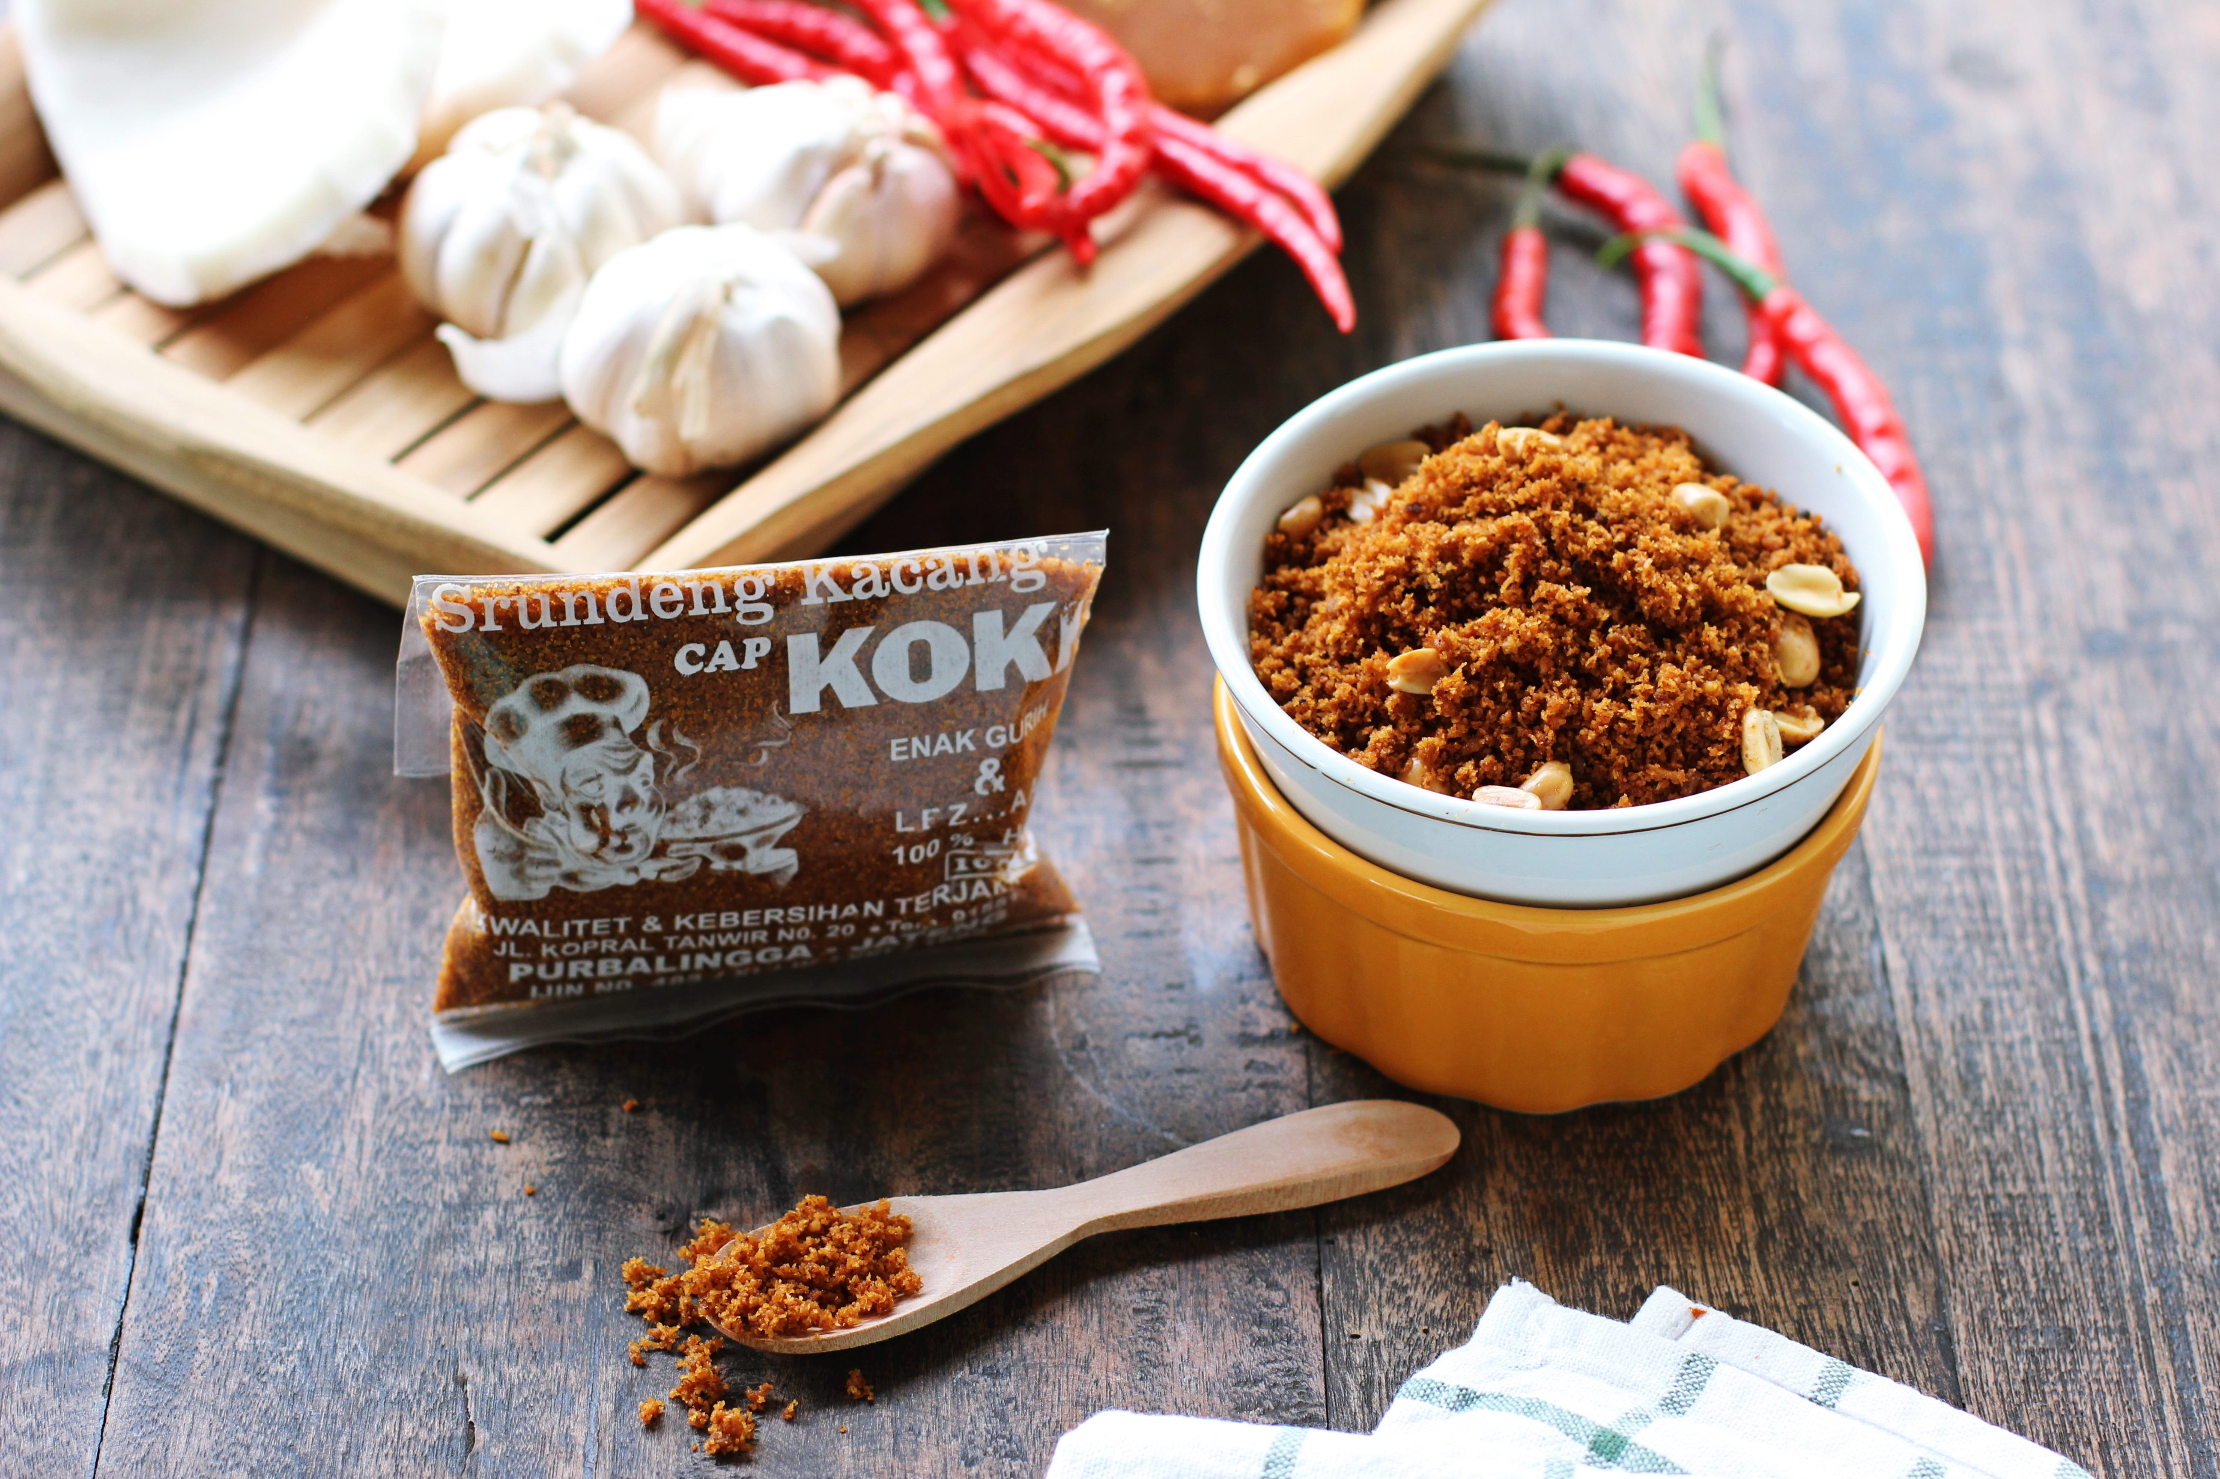
1
Usaha Kecil Menengah
Mengangkat kearifan lokal Purbalingga yang kaya akan hasil pertanian dan peternakan.
Cap Koki
Purbalingga
Seputar Bisnis
Legalitas usaha, alamat usaha, ijin produk, riwayat usaha, kontak person
Olahan hasil peternakan dan pertanian berkualitas tinggi dari petani & peternak lokal Purbalingga yang dipelihara secara organik.
Warisan Kuliner Purbalingga
Keunggulan Produk
DAFTAR ISI
Bahan baku, sensasi rasa, proses produksi yang unik
Bahan baku yang segar berpadu dengan bumbu rempah alami pilihan menciptakan perpaduan sensansi kerenyahan dan keunikan rasa gurih, pedas dan manis.
Penghargaan Eksternal
Penghargaan pihak lain, liputan, review produk
Dampak Sosial
Peran usaha dalam ikut mengembangkan masyarakat serta kearifan lokal

Slide 4
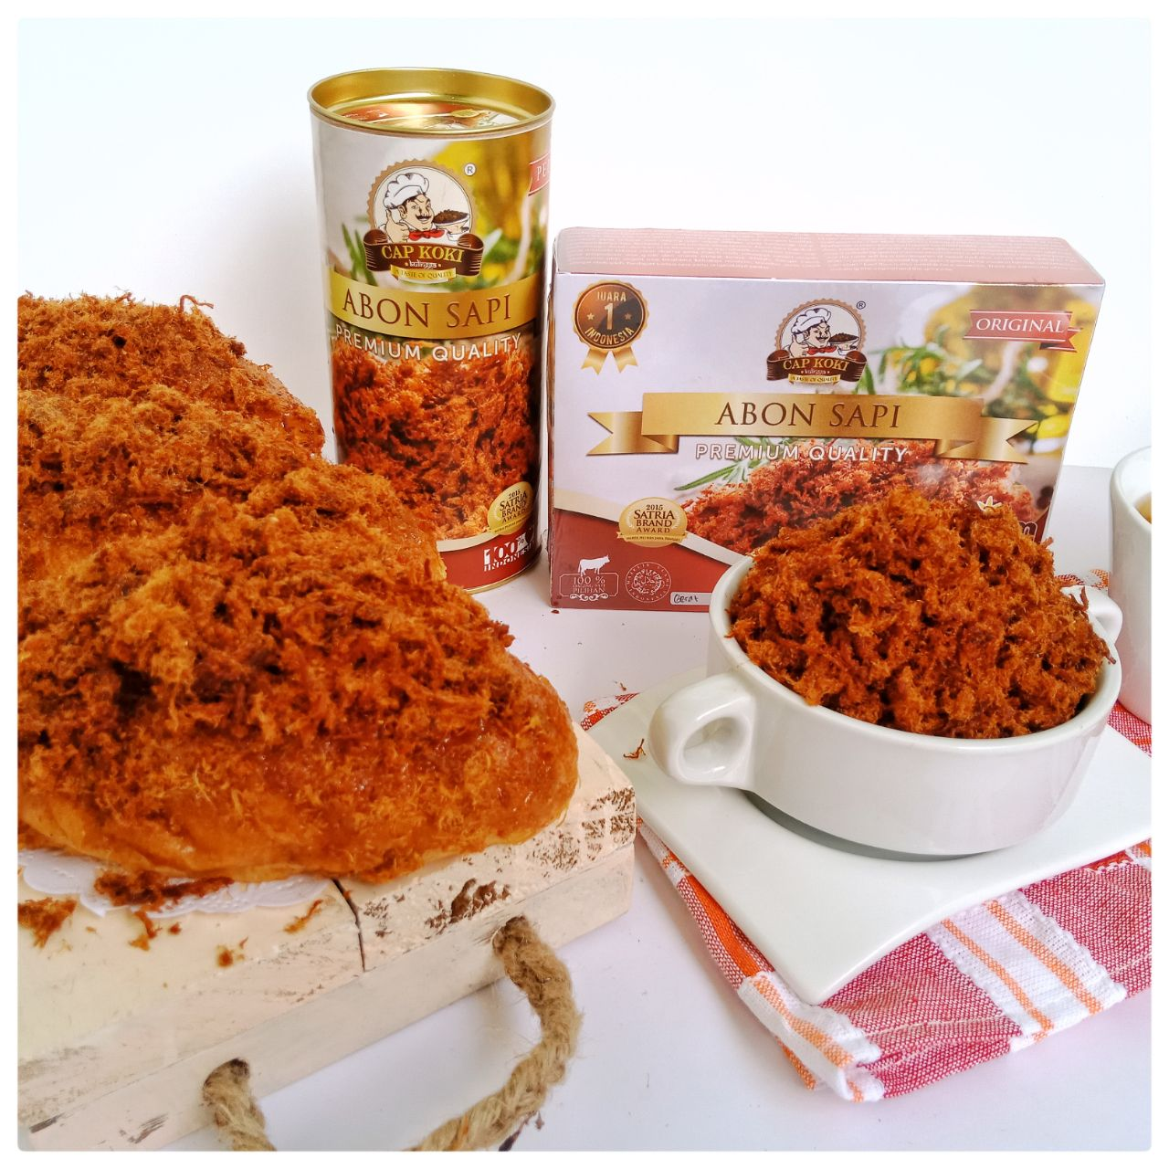
2
Seputar
Bisnis
The Taste Of Quality
Komitmen kami adalah menjadi bisnis kuliner yang selalu mengedepankan kualitas baik produk maupun cita rasa dengan selalu menjaga kualitas bahan baku serta higienitas proses produksi sesuai standar sehingga aman dikonsumsi oleh masyarakat

Slide 5
3
Identitas Bisnis
Legalitas Bisnis
Nama : Perusahaan Cap KOKI Purbalingga
Alamat : Jl. Kopral Tanwir No 20 Purbalingga
Outlet : Toko KOKIKU
Jl. MT Haryono No 20 Purbalingga
Owner : Novi Kurnia Setiawati, S.E
No Telpon : 085774129028 / 082136783473
eMail : widyatmoko1973@gmail.com
SIUP No. 503.7/305/11.27/PK/IX/2014
Tanda Daftar Perusahaan No. 112854710124
Tanda Daftar Industri No. 503/29/TDI/IX/2014
Izin Gangguan (HO) Tenmpat Usaha No. 503/570/2014
Ijin Departemen Kesehatan DIN KES PBG P IRT NO.211330302018319, 201330301462
Sertifikat Halal No. 15080025390517, 15010025510517
Pendaftaran HAKI : PENGAJUAN NO. D002015003258
Visi & Misi
Visi
”Menjadi produsen makanan olahan berkelas dunia”
Misi
Menyediakan makanan olahan yang berkualitas tinggi, memenuhi unsur kesehatan dan gizi
Menjadi role-model pengelolaan UMKM yang berdaya saing tinggi
Riwayat Usaha
Usaha Cap KOKI Purbalingga dirintis pada tahun 1968 oleh Ibu Hj. Pujiati Imam Subagyo dengan produk utama Abon Sapi Cap Koki.
Seiring dengan perkembangannya usaha ini maka dilakukan penambahan lini produk baru yaitu kering kentang, bumbu pecel dan Abon Kelapa.
Saat ini pengelolaan usaha mulai dijalankan oleh generasi kedua, Ibu Novi Kurnia S. Dengan berbagai penyesuaian usaha masa kini, usaha ini menajdi lebih berkembang baik dari kualitas produk maupun cakupan pemasaran

Slide 6
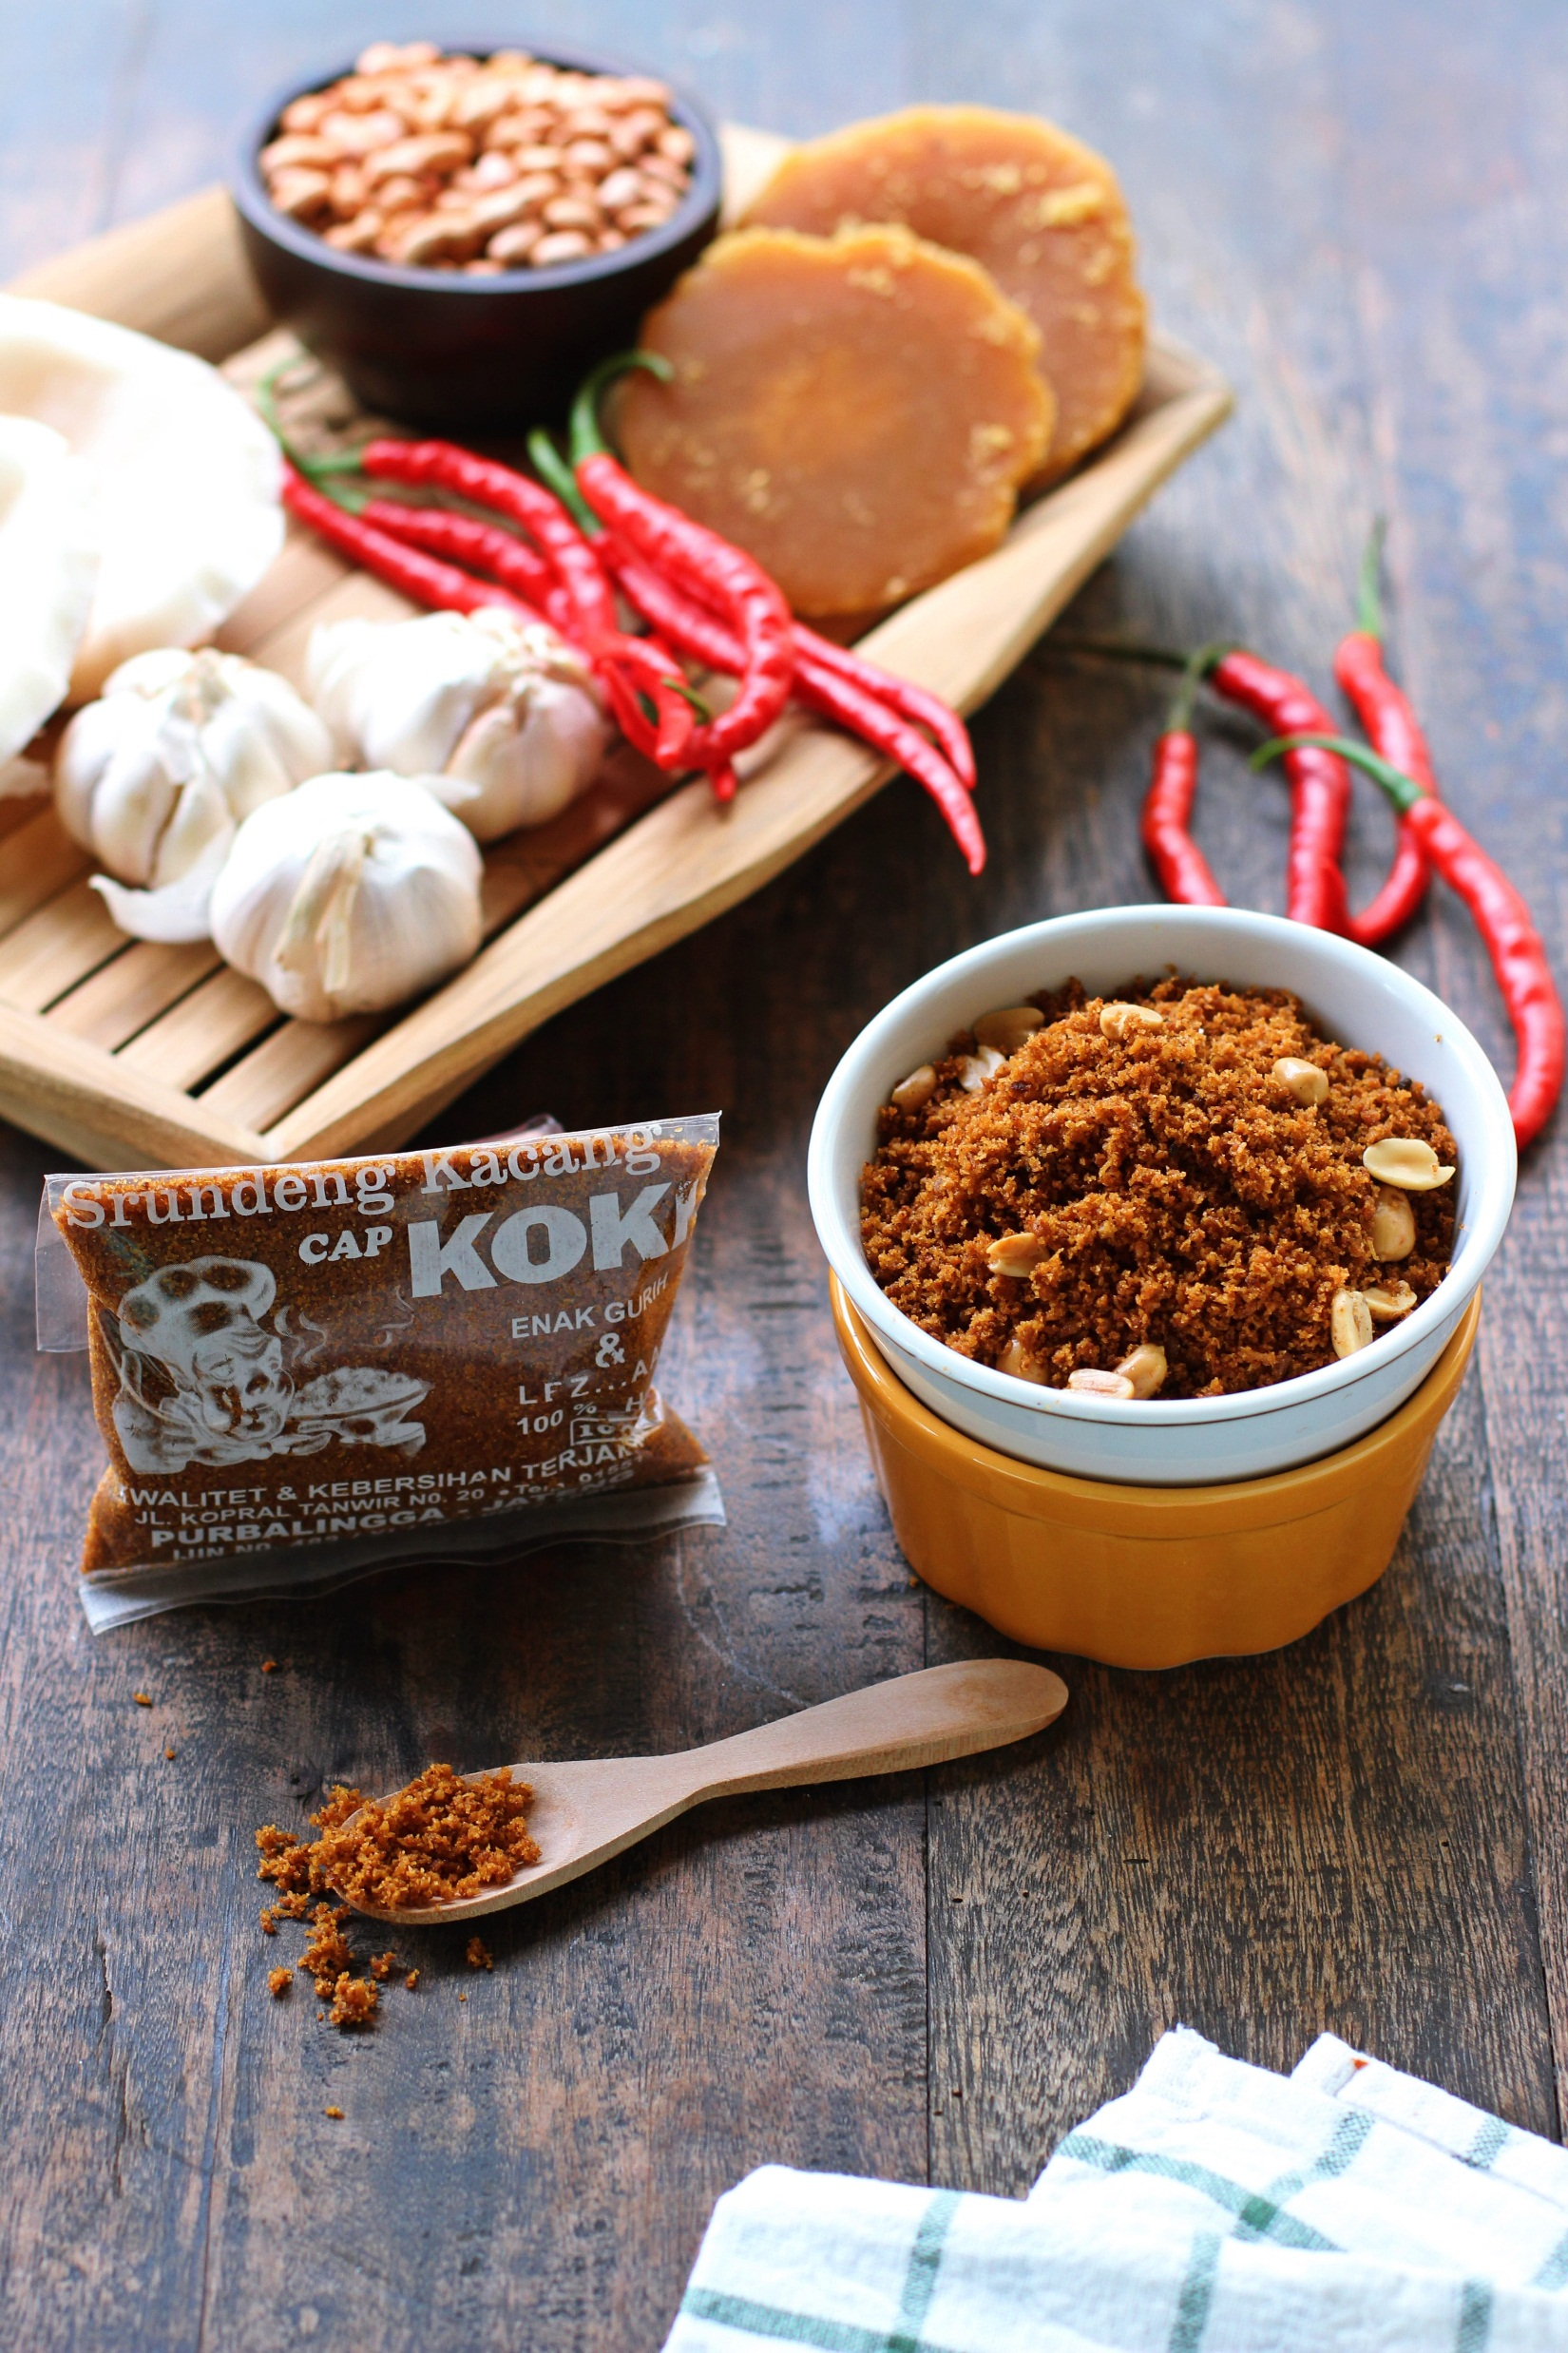

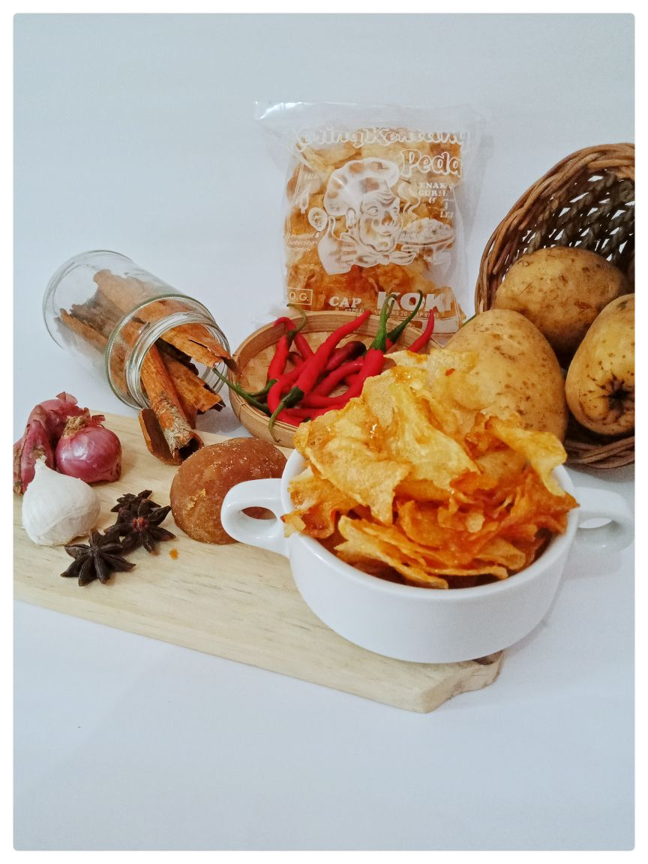
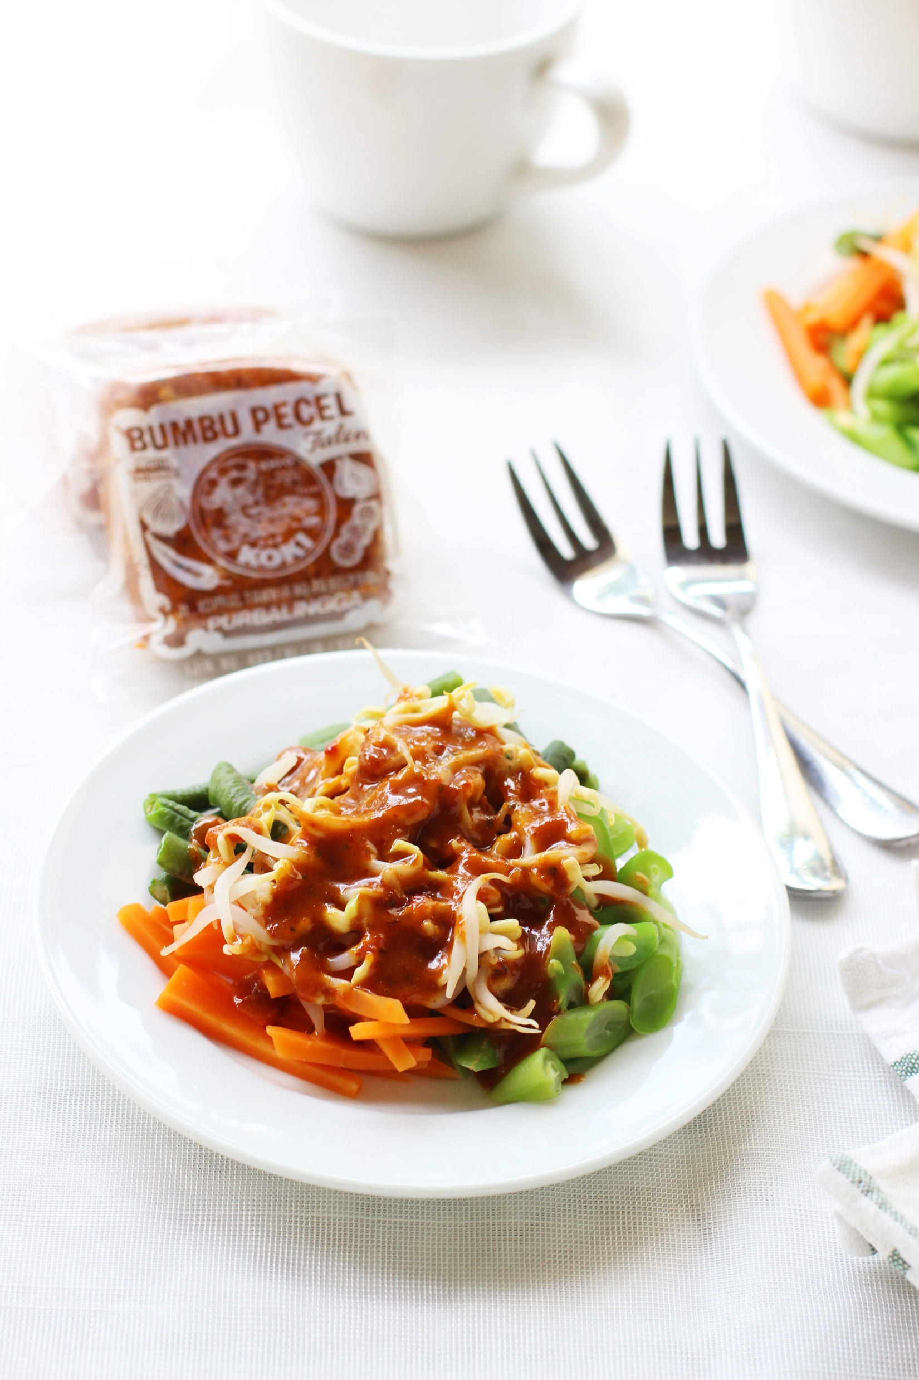
4
Lini Produk
Cap Koki
Purbalingga
01
02
03
04
Abon Sapi
Abon Kelapa
Kering Kentang
Bumbu Pecel
Olahan daging sapi pilihan dengan proses produksi yang unik dipadu dengan bumbu warisan keluarga sehingga memiliki rasa yang lezat, renyah dan tahan lama
Serutan lembut kelapa segar berpadu dengan kacang sangrai pilihan serta bumbu rempah alami berkualitas tinggi menciptakan perpaduan sensansi cita rasa kerenyahan dan keseimbangan rasa gurih dan manis
Irisan kentang yang tipis dipadu bumbu & diolah dengan proses unik sehingga memiliki perpaduan rasa pedas & manis serta renyah
Olahan kacang tanah yang dihaluskan dengan proses yang unik sehingga memiliki tekstur yang sangat lembut

Slide 7
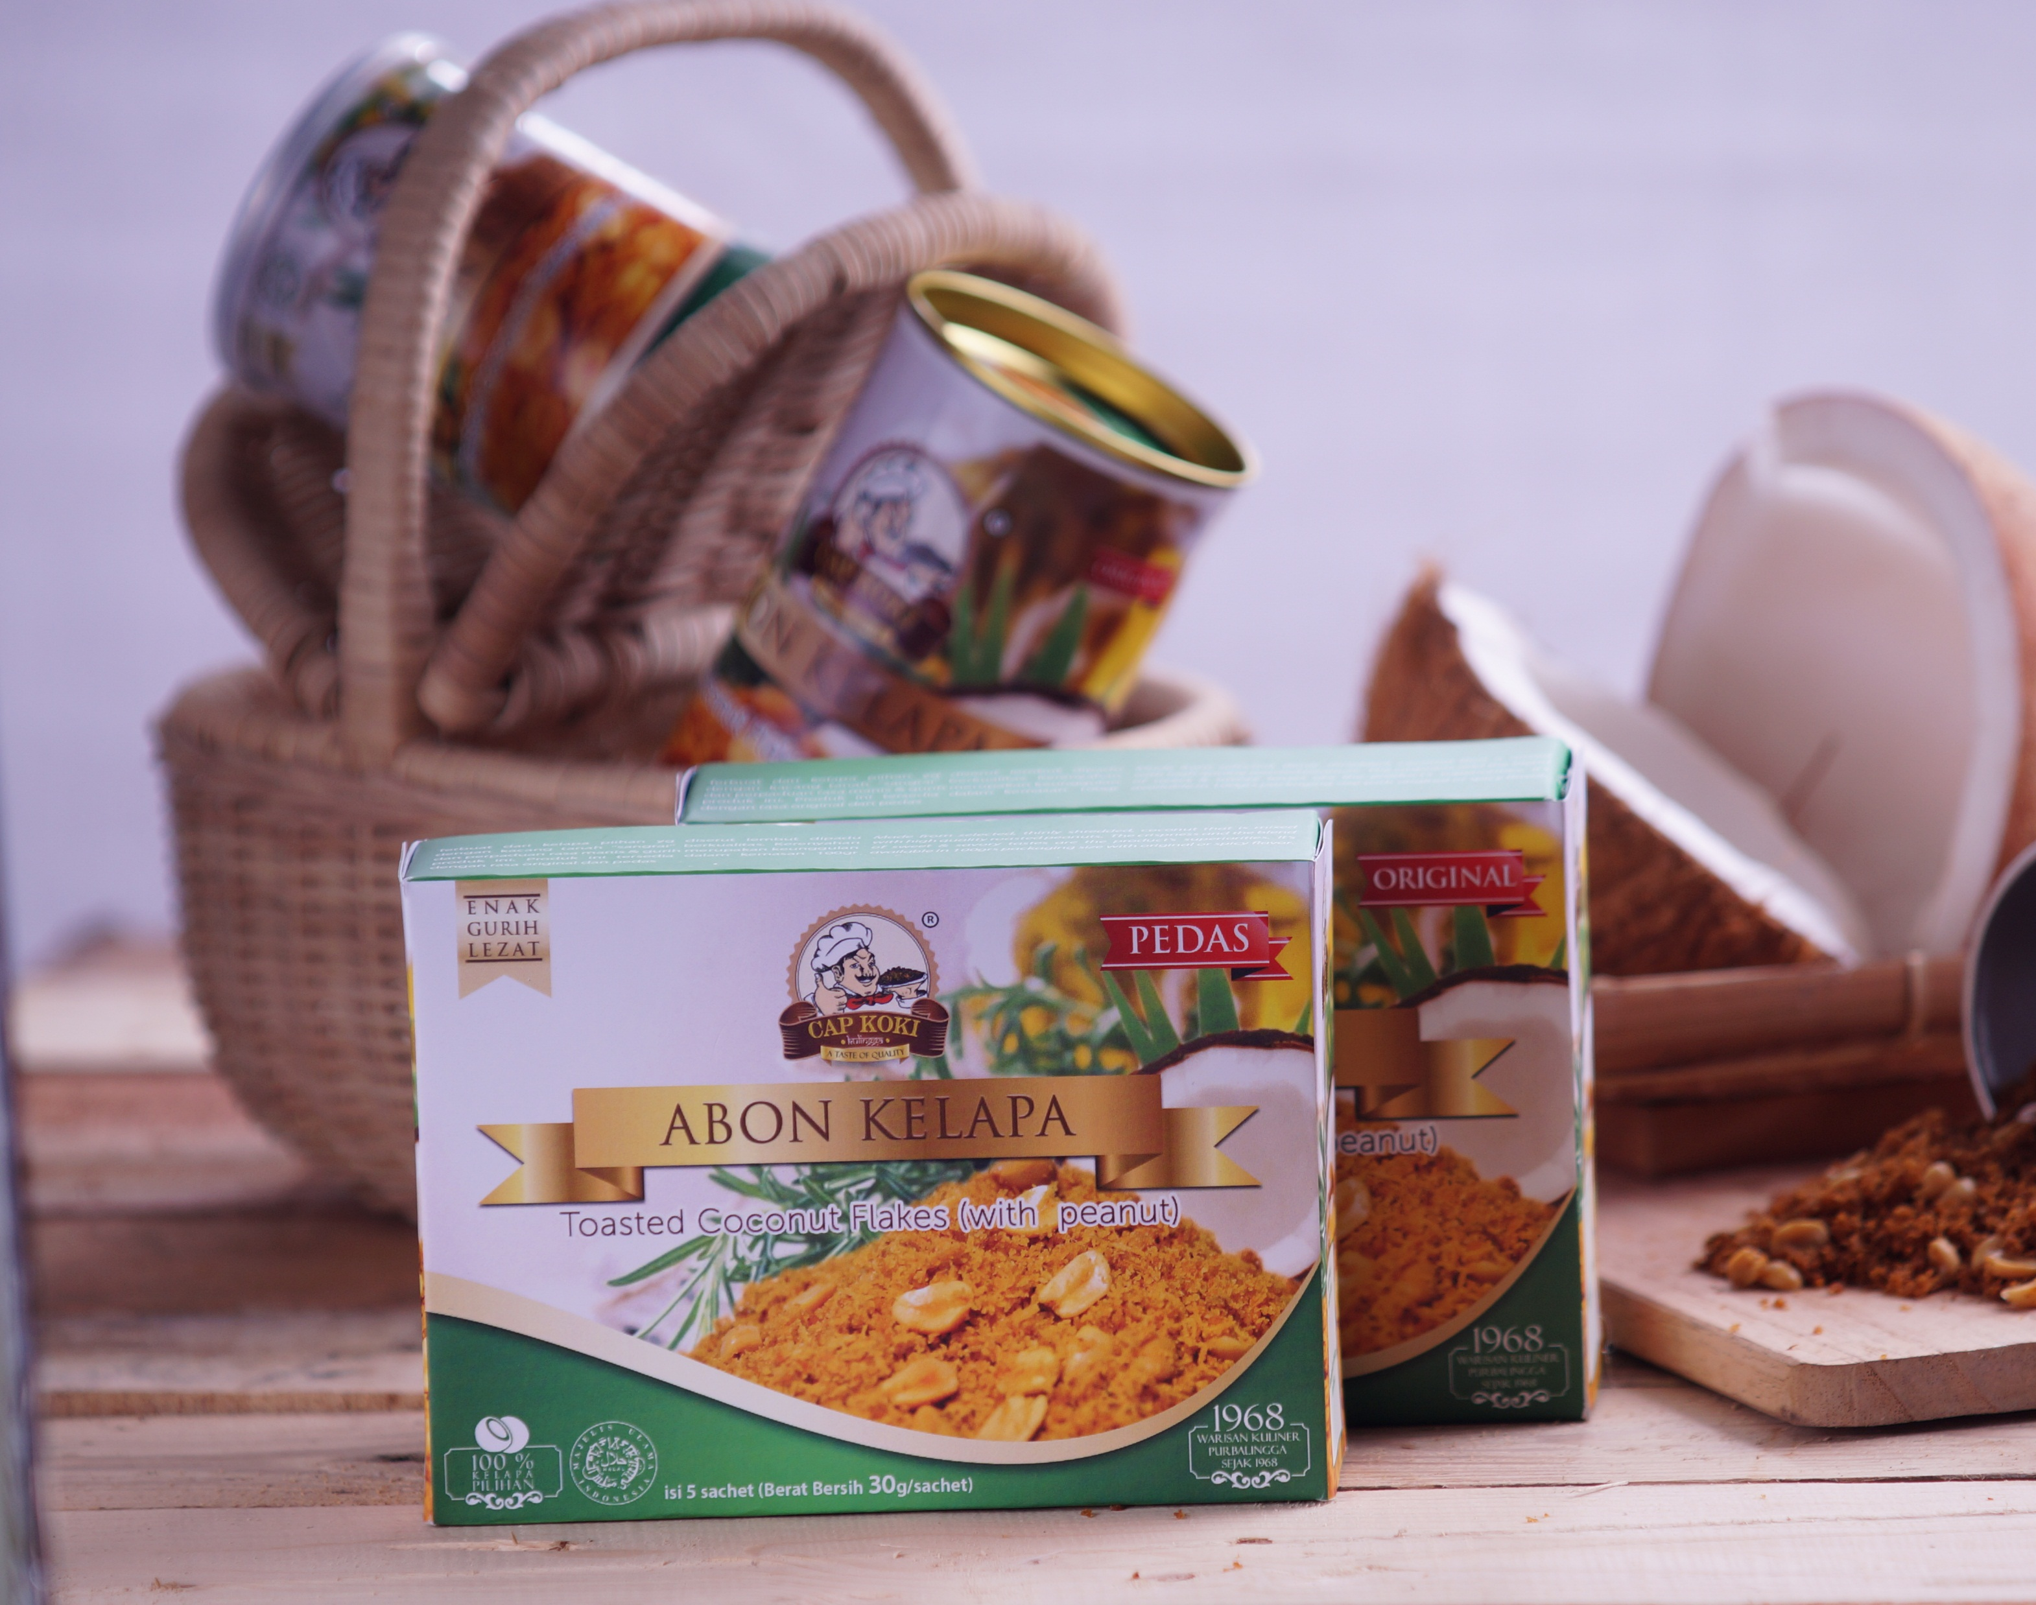
5
Keunggulan
Produk
Best Product, Best Process
Perpaduan antara mutu bahan baku terbaik serta proses produksi yang unik dan selalu terjaga menjadikan produk Abon Kelapa Cap Koki bercita rasa tinggi dan berbeda dengan lainnya

Slide 8
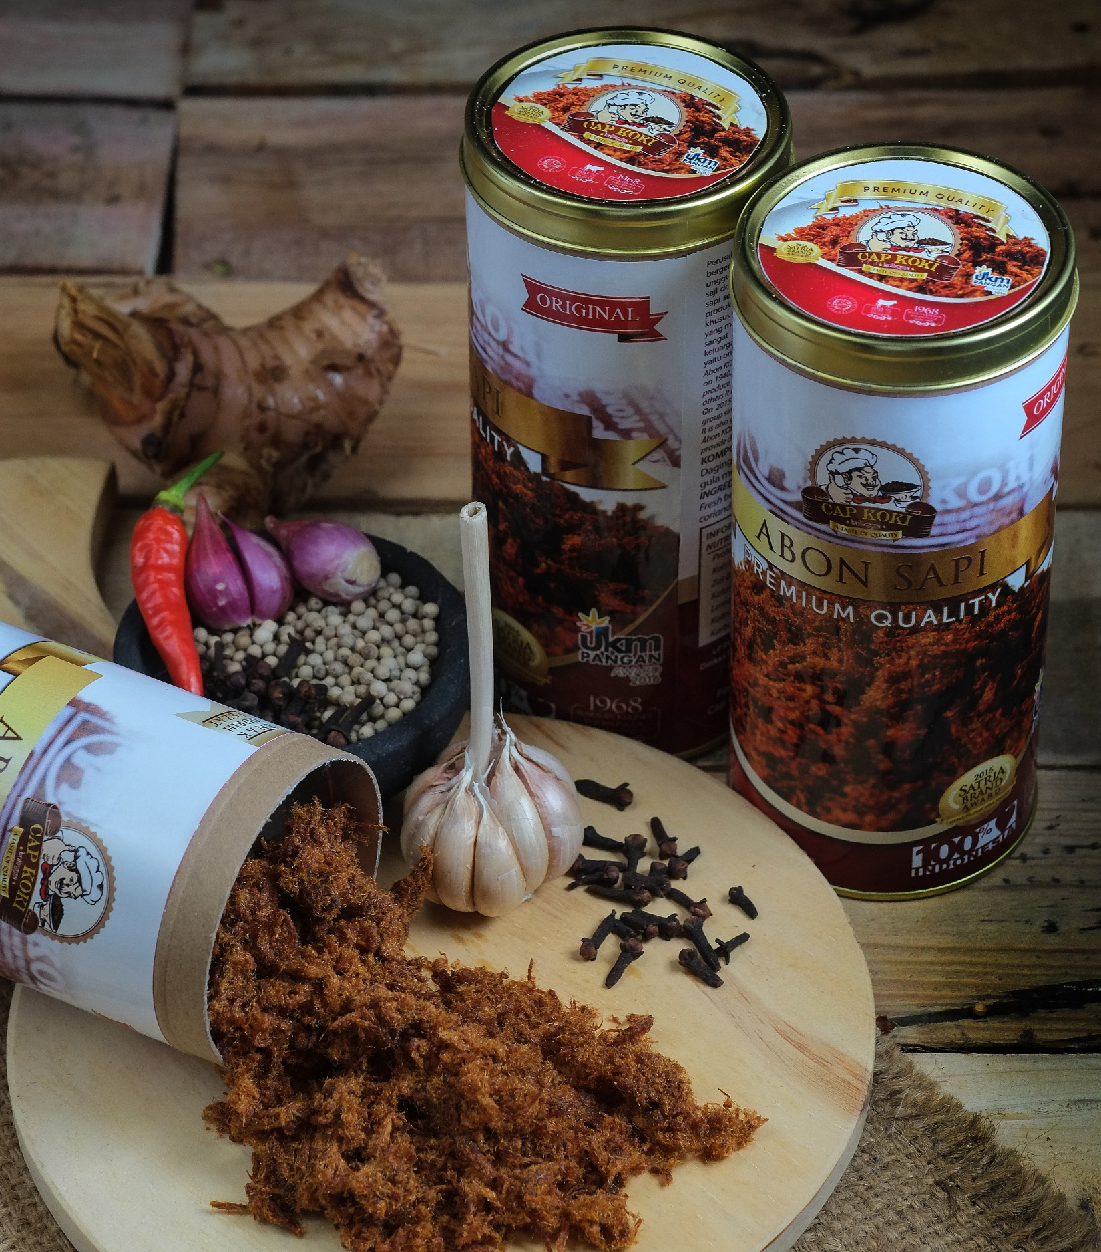
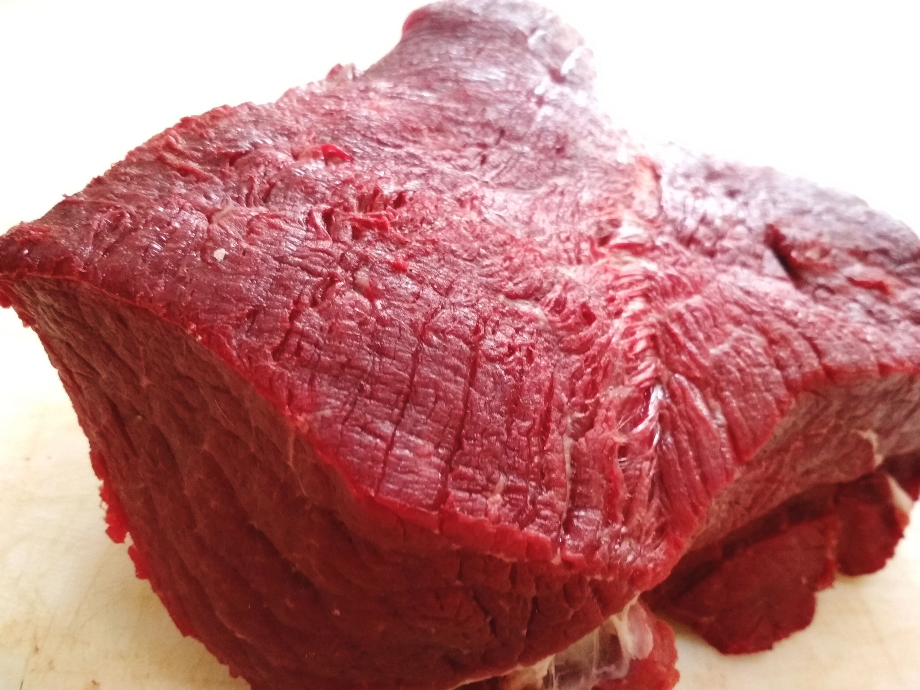
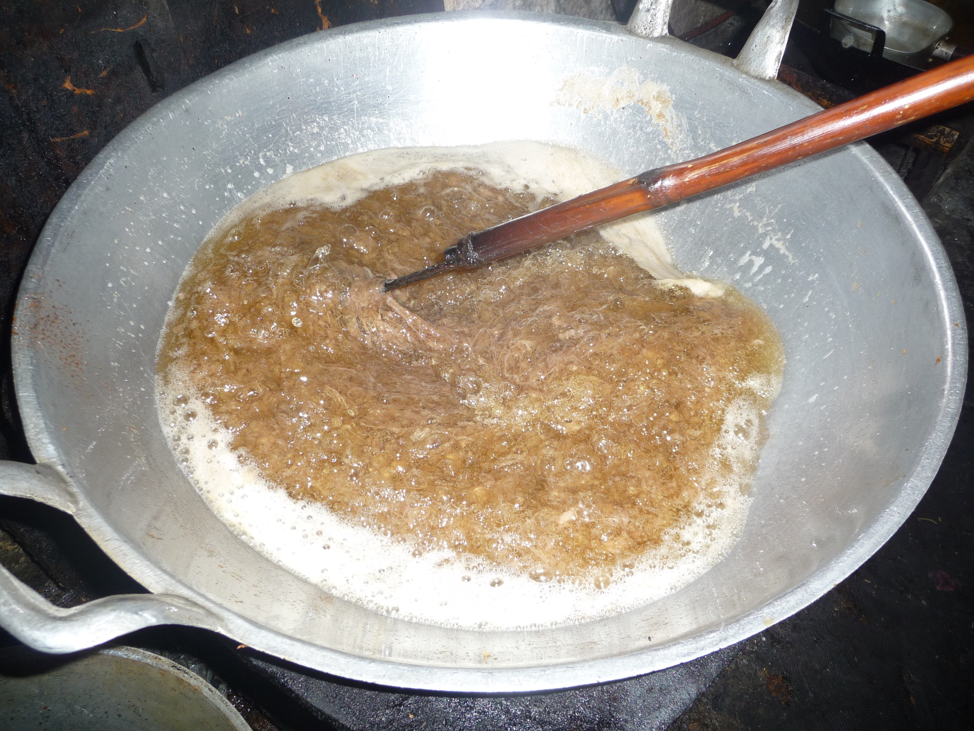
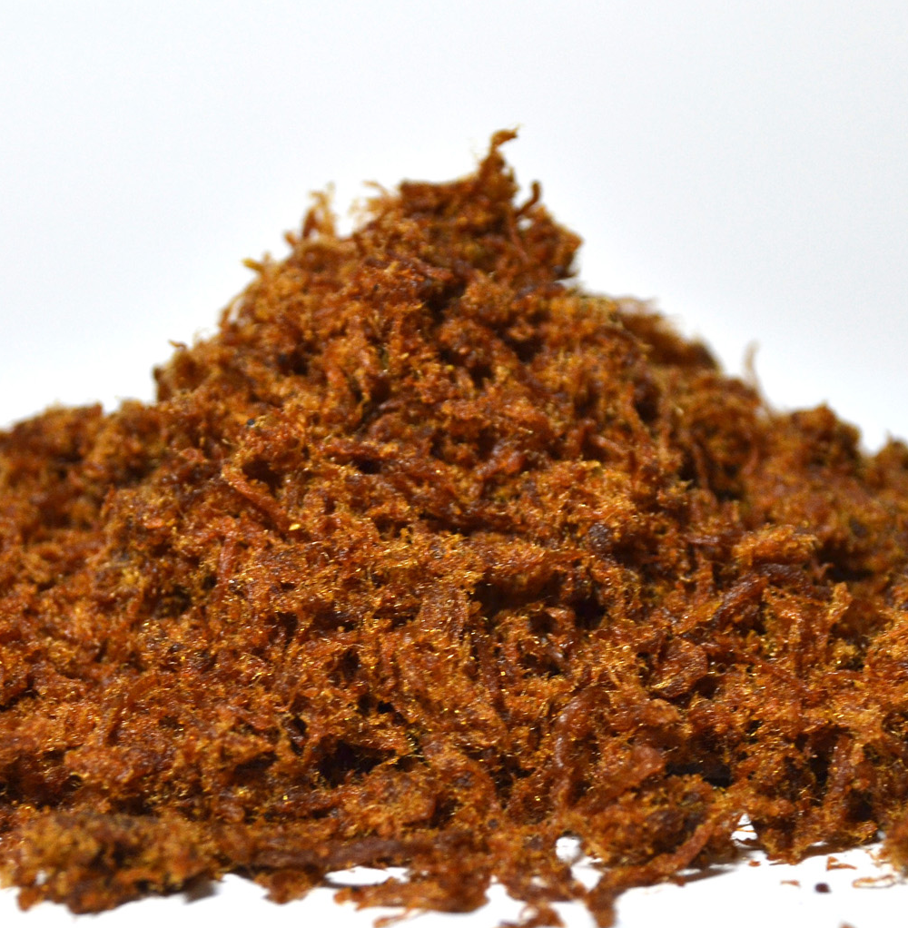
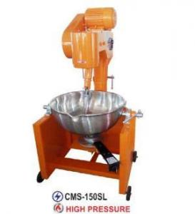
6
Abon Sapi
Cap Koki
Bahan Baku
100% daging sapi pilihan yang dipelihara oleh peternak lokal secara organik dan bumbu rempah berkualitas tinggi
Proses Produksi
Proses pembersihan, perebusan, penyerutan dan proses penggorengan yang khusus menyebabkan tingkat kematangan daging sapi sempurna
Tekstur Produk
Dengan proses pemisahan serat daging yang unik, tekstur serat daging sangat terasa dan tidak hancur memberikan cita rasa daging yang dominan serta sangat renyah & tahan lama
Cita Rasa Yang Unik
Rasa Abon Sapi Cap KOKI sangat lezat serta perpaduan antara rasa manis & gurih yang seimbang memunculkan sensasi cita rasa di lidah
Inovasi Berkesinambungan
Strategi line extention baik variasi rasa produk maupun packaging serta peningkatan kualitas dengan memanfaatkan teknologi untuk produksi

Slide 9
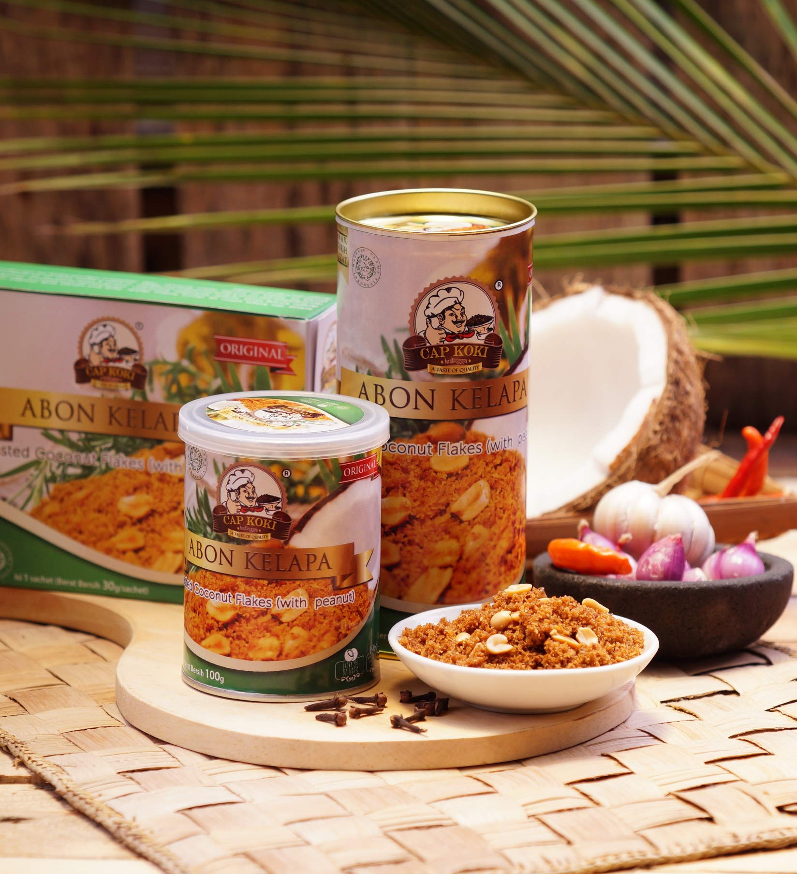

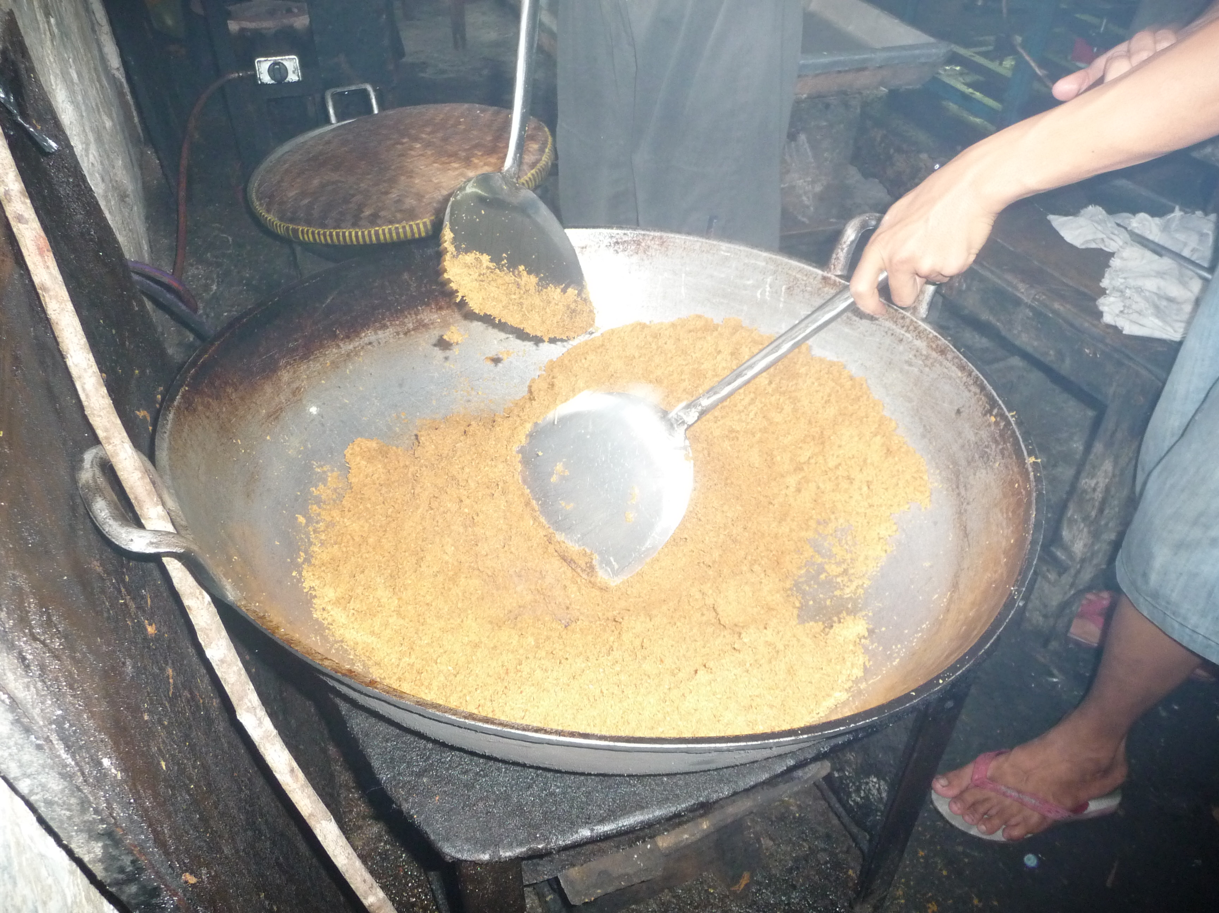
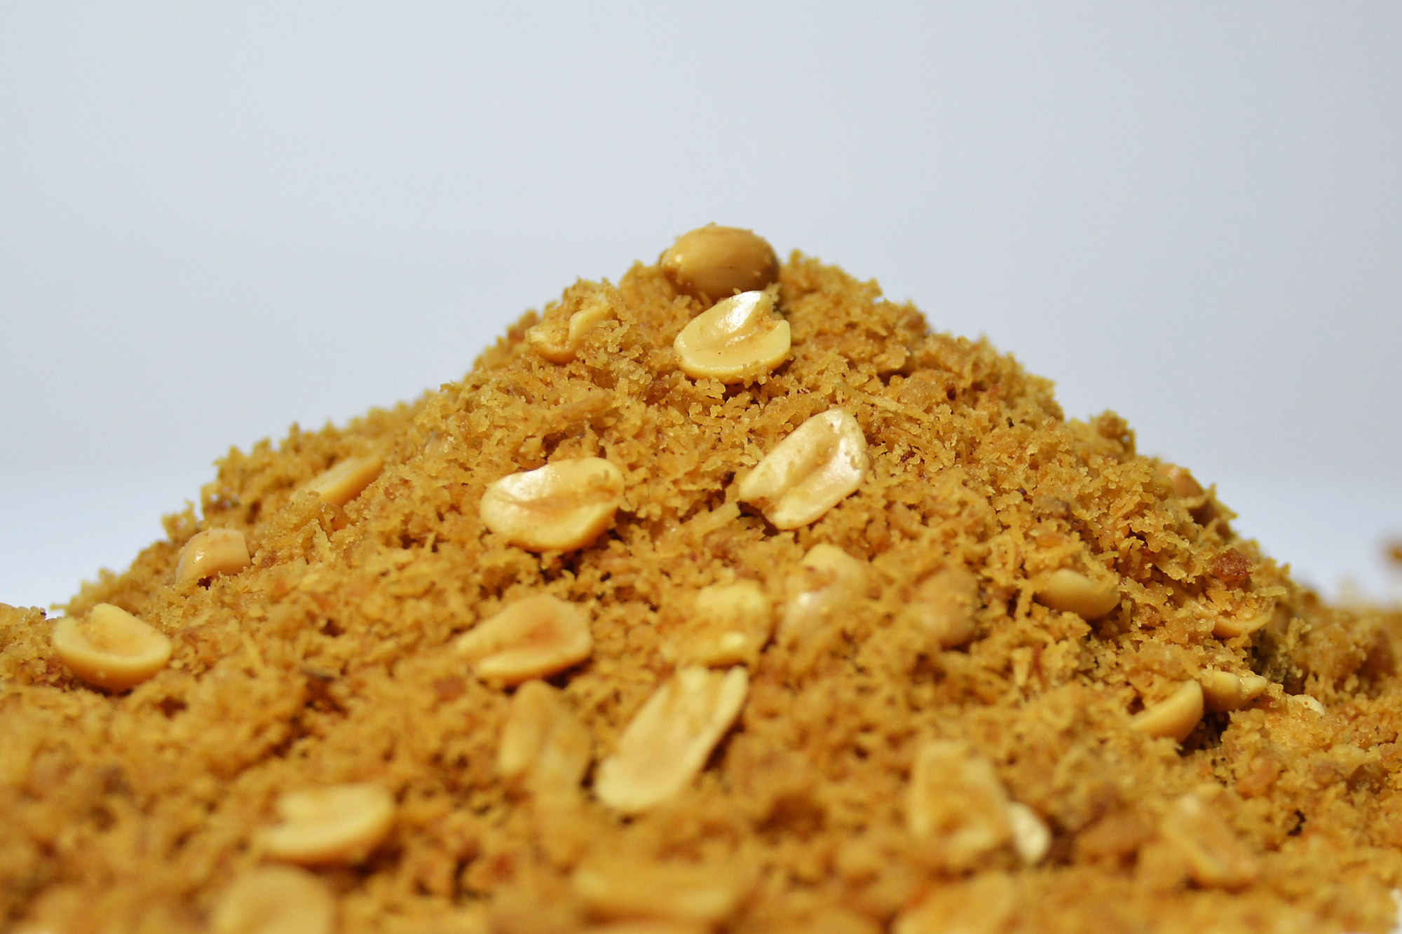

7
Abon Kelapa
Cap Koki
Bahan Baku
100% kelapa segar pilihan yang ditanam dan dipelihara oleh petani lokal secara organik dan bumbu rempah berkualitas tinggi
Proses Produksi
Proses pembersihan, pemarutan dan proses sangrai yang khusus menyebabkan tingkat kematangan kelapa sempurna
Tekstur Produk
Tekstur serutan kelapa yang halus dan tidak hancur memberikan cita rasa yang sangat renyah & tahan lama
Cita Rasa Yang Unik
Rasa Abon Kelapa Cap KOKI sangat lezat serta perpaduan antara rasa manis & gurih yang seimbang memunculkan sensasi cita rasa di lidah
Inovasi Berkesinambungan
Strategi line extention baik variasi rasa produk maupun packaging serta peningkatan kualitas dengan memanfaatkan teknologi untuk produksi

Slide 10

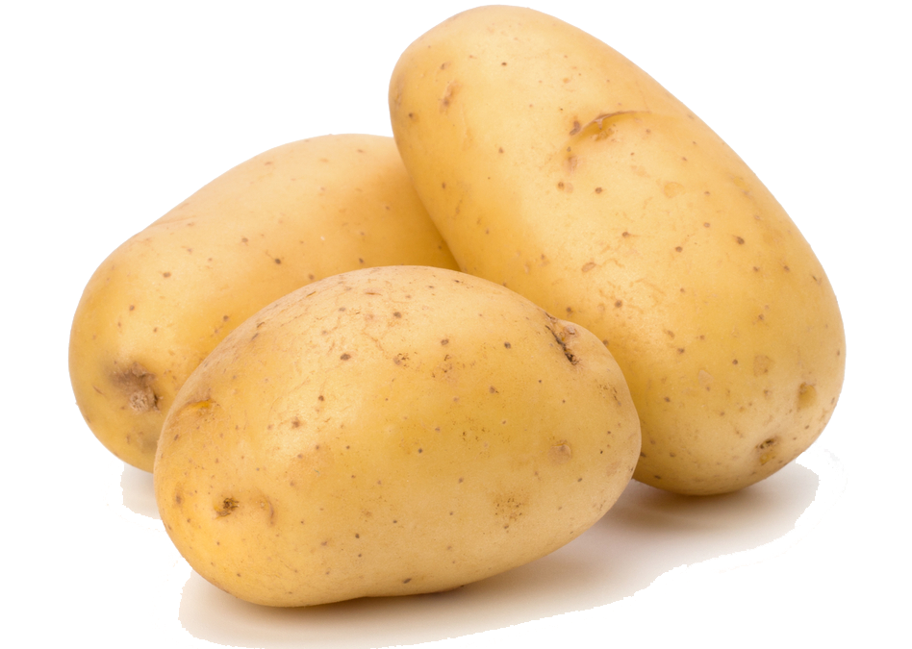
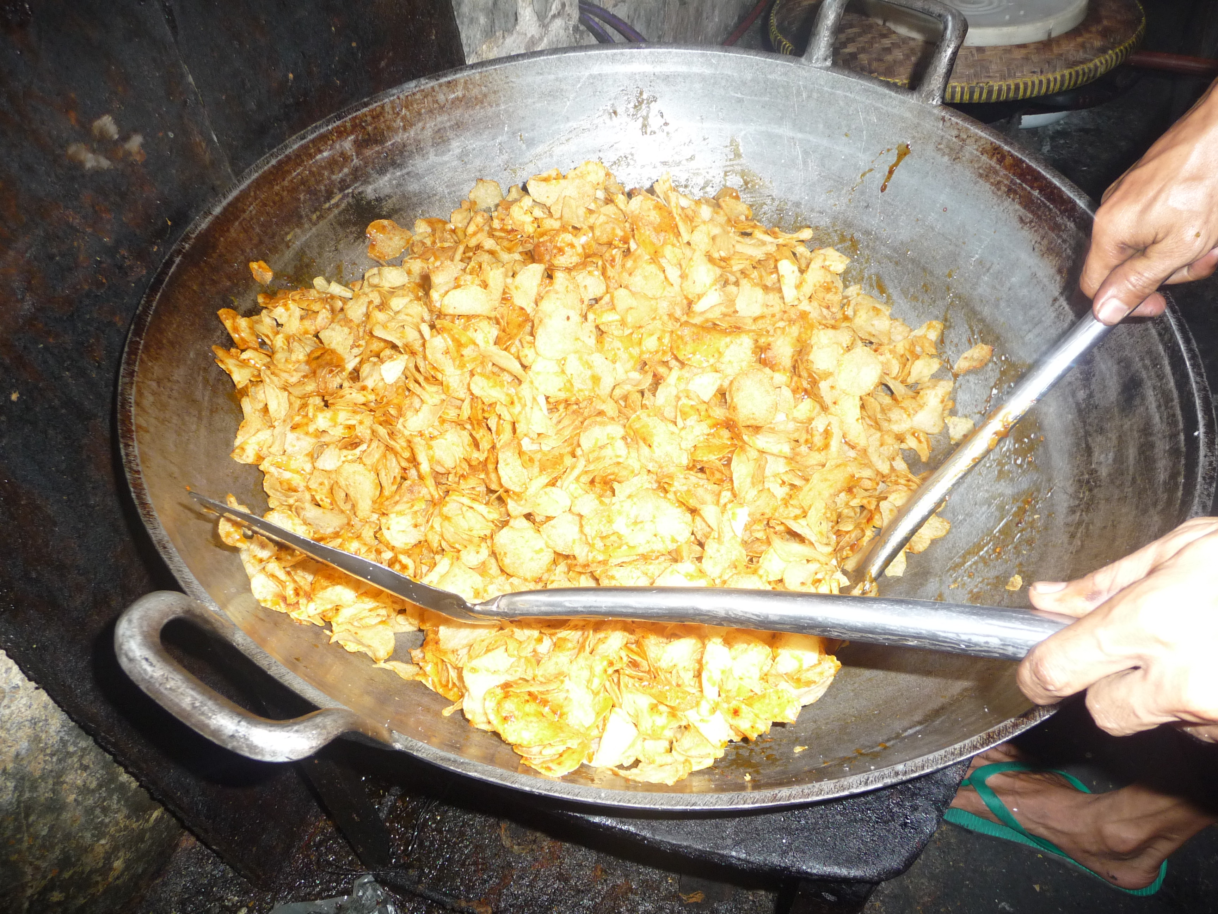
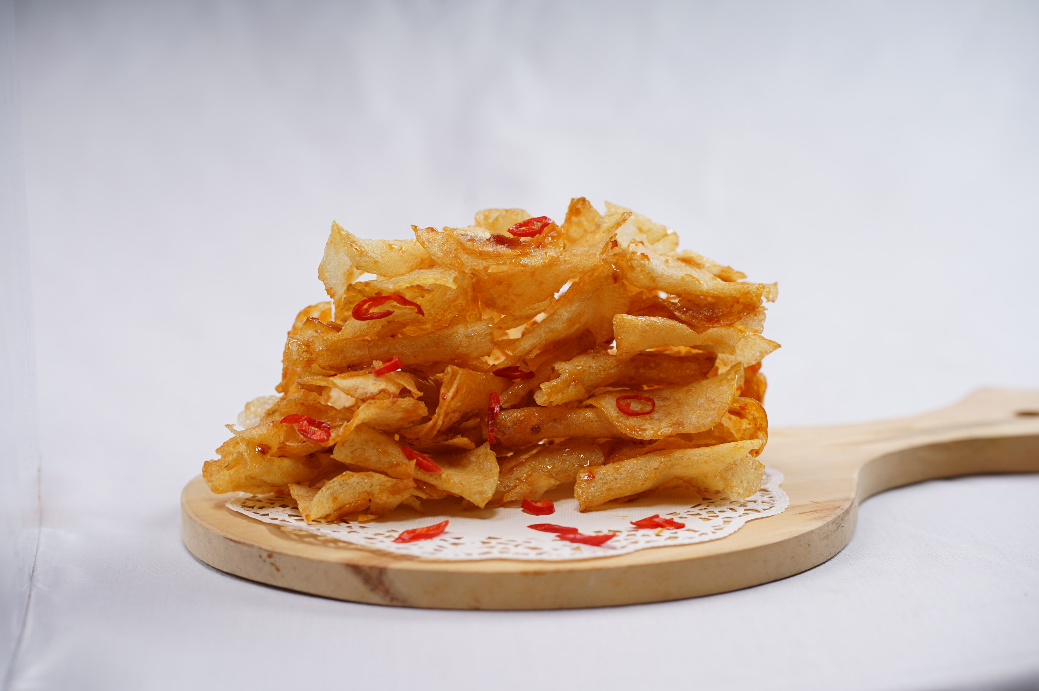
8
Kering Kentang
Cap Koki
Bahan Baku
100% kentang pilihan yang ditanam dan dipelihara oleh petani lokal secara organik dan bumbu rempah berkualitas tinggi
Proses Produksi
Proses pembersihan, pengirisan dan proses penggorengan yang khusus menyebabkan tingkat kematangan kentang sempurna
Tekstur Produk
Potongan kentang yang tipis dan kering memberikan cita rasa yang sangat renyah & tahan lama
Cita Rasa Yang Unik
Rasa Kering Kentang Cap KOKI sangat lezat serta perpaduan antara rasa manis & pedas yang seimbang memunculkan sensasi cita rasa di lidah
Inovasi Berkesinambungan
Strategi line extention baik variasi rasa produk maupun packaging serta peningkatan kualitas dengan memanfaatkan teknologi untuk produksi

Slide 11
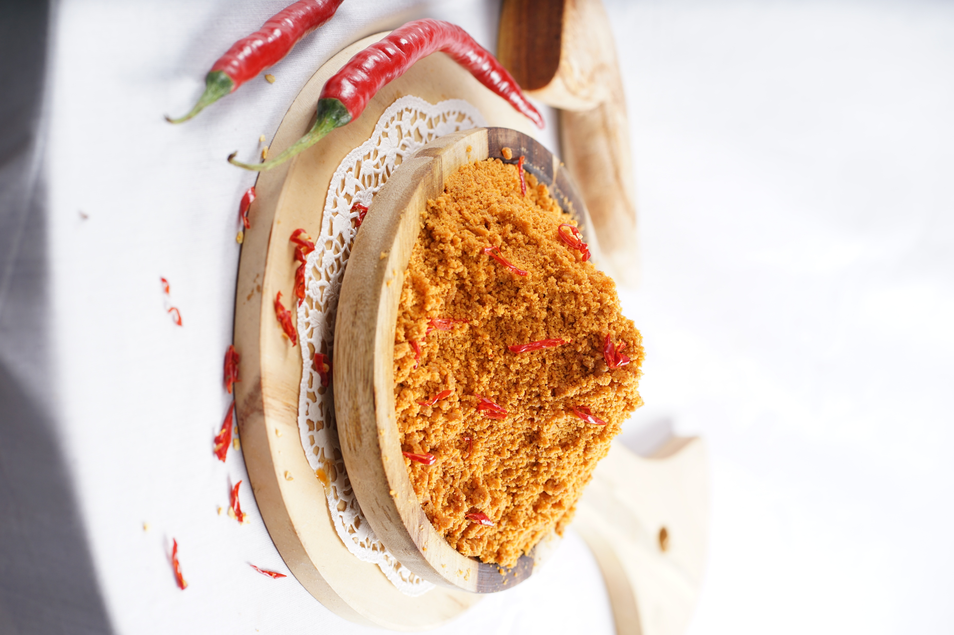

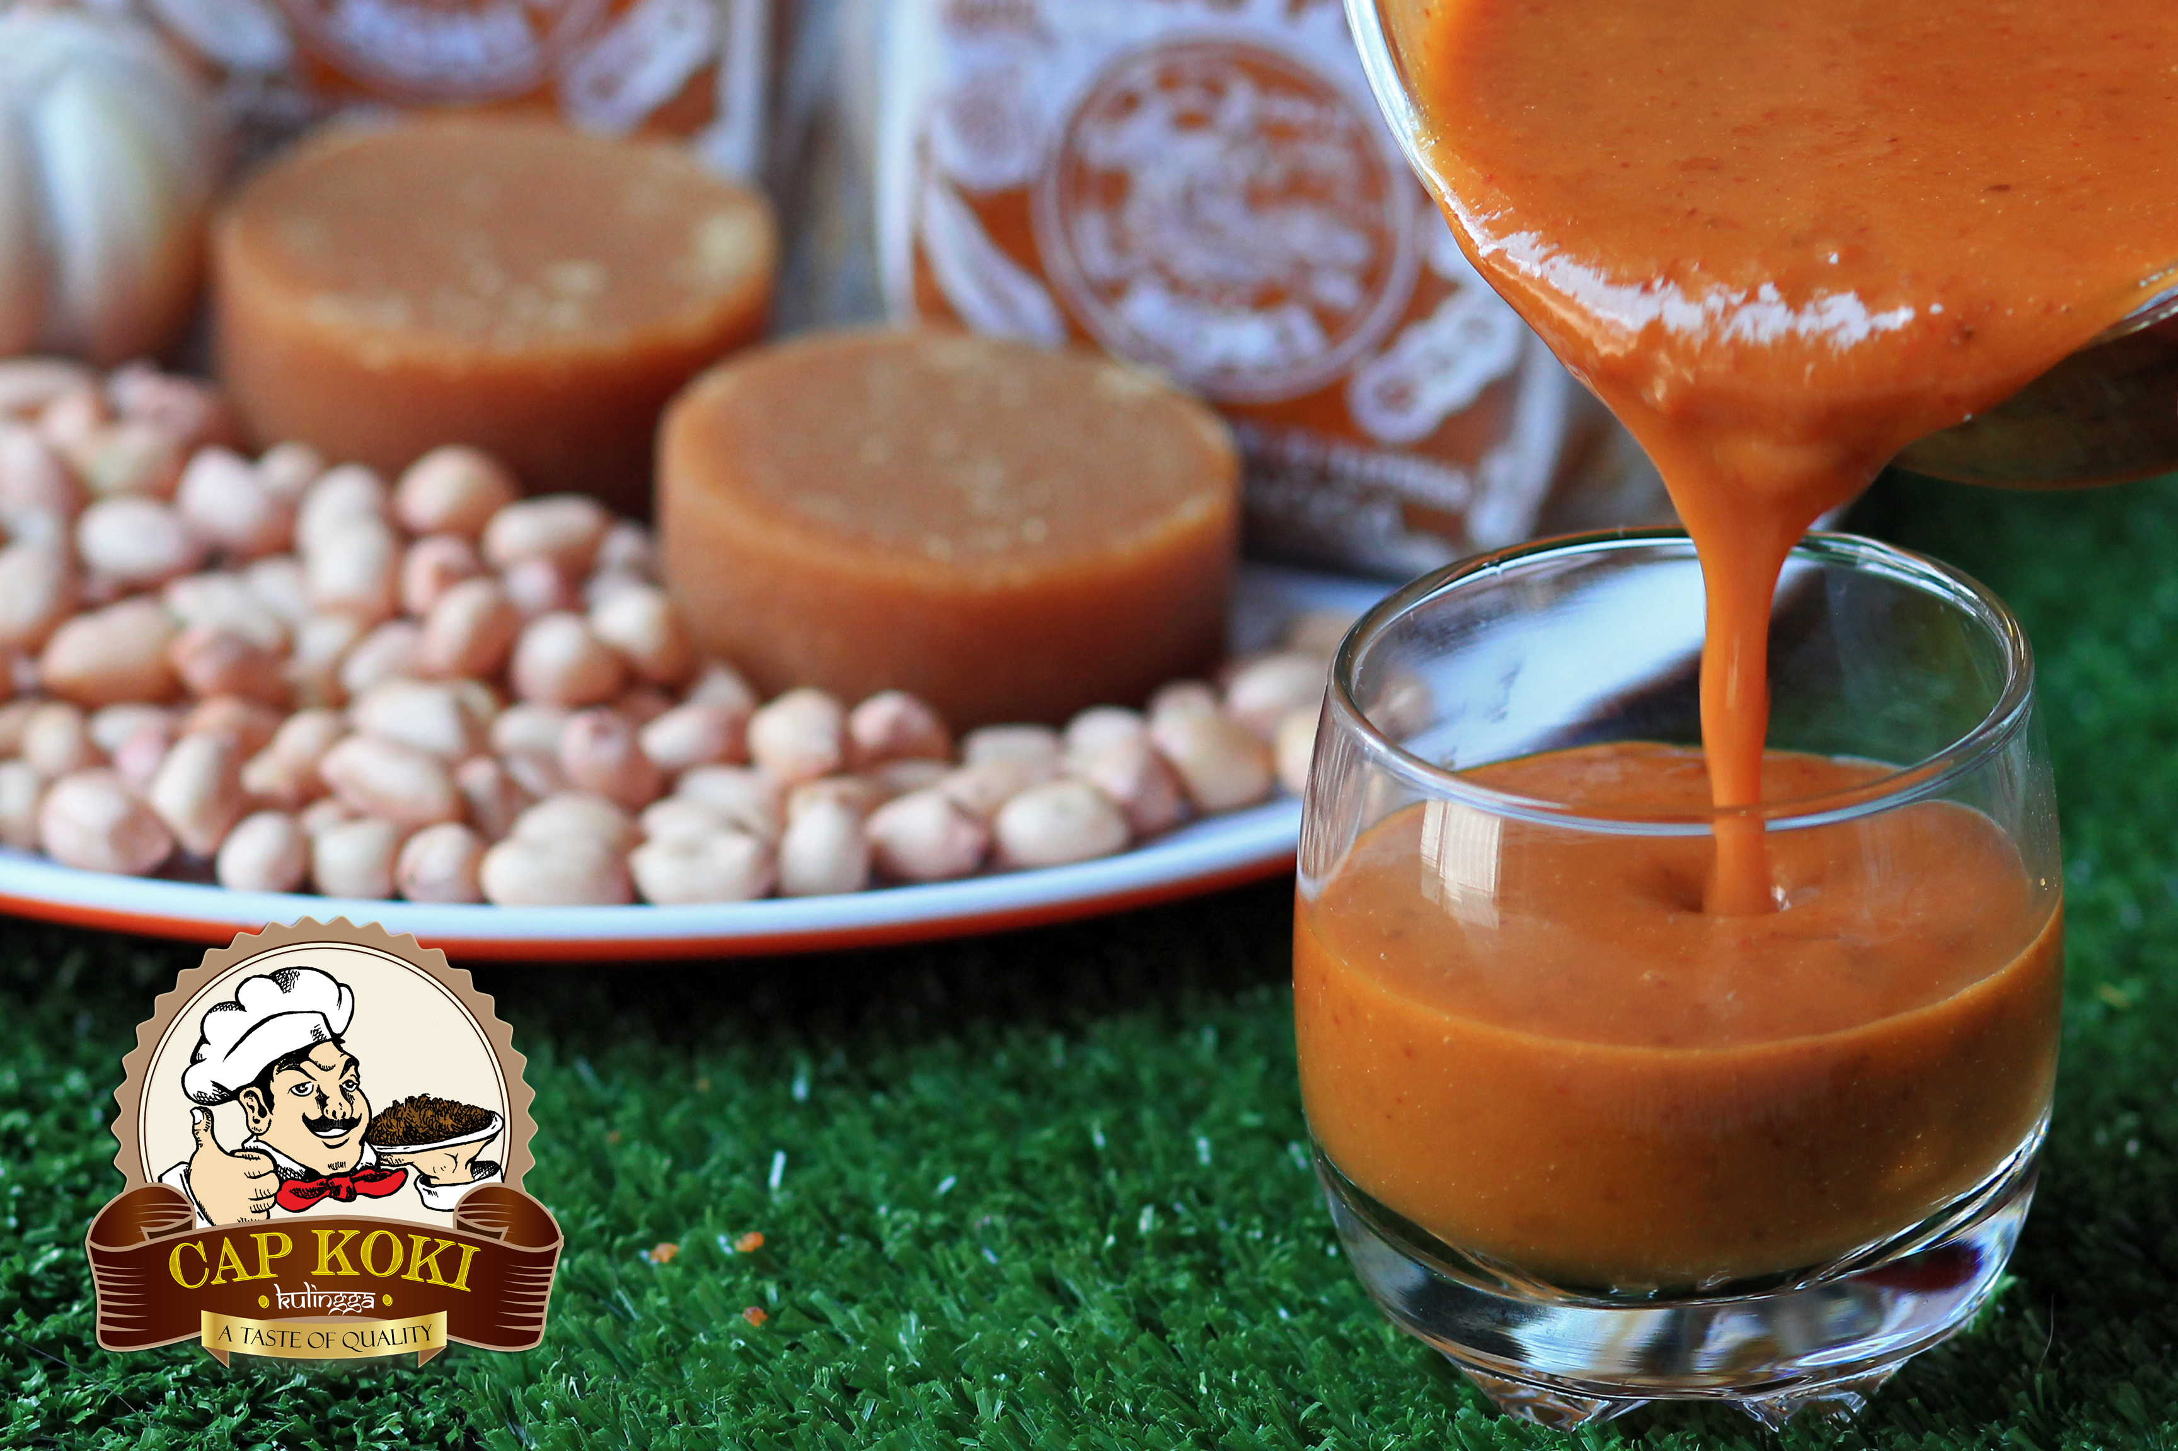
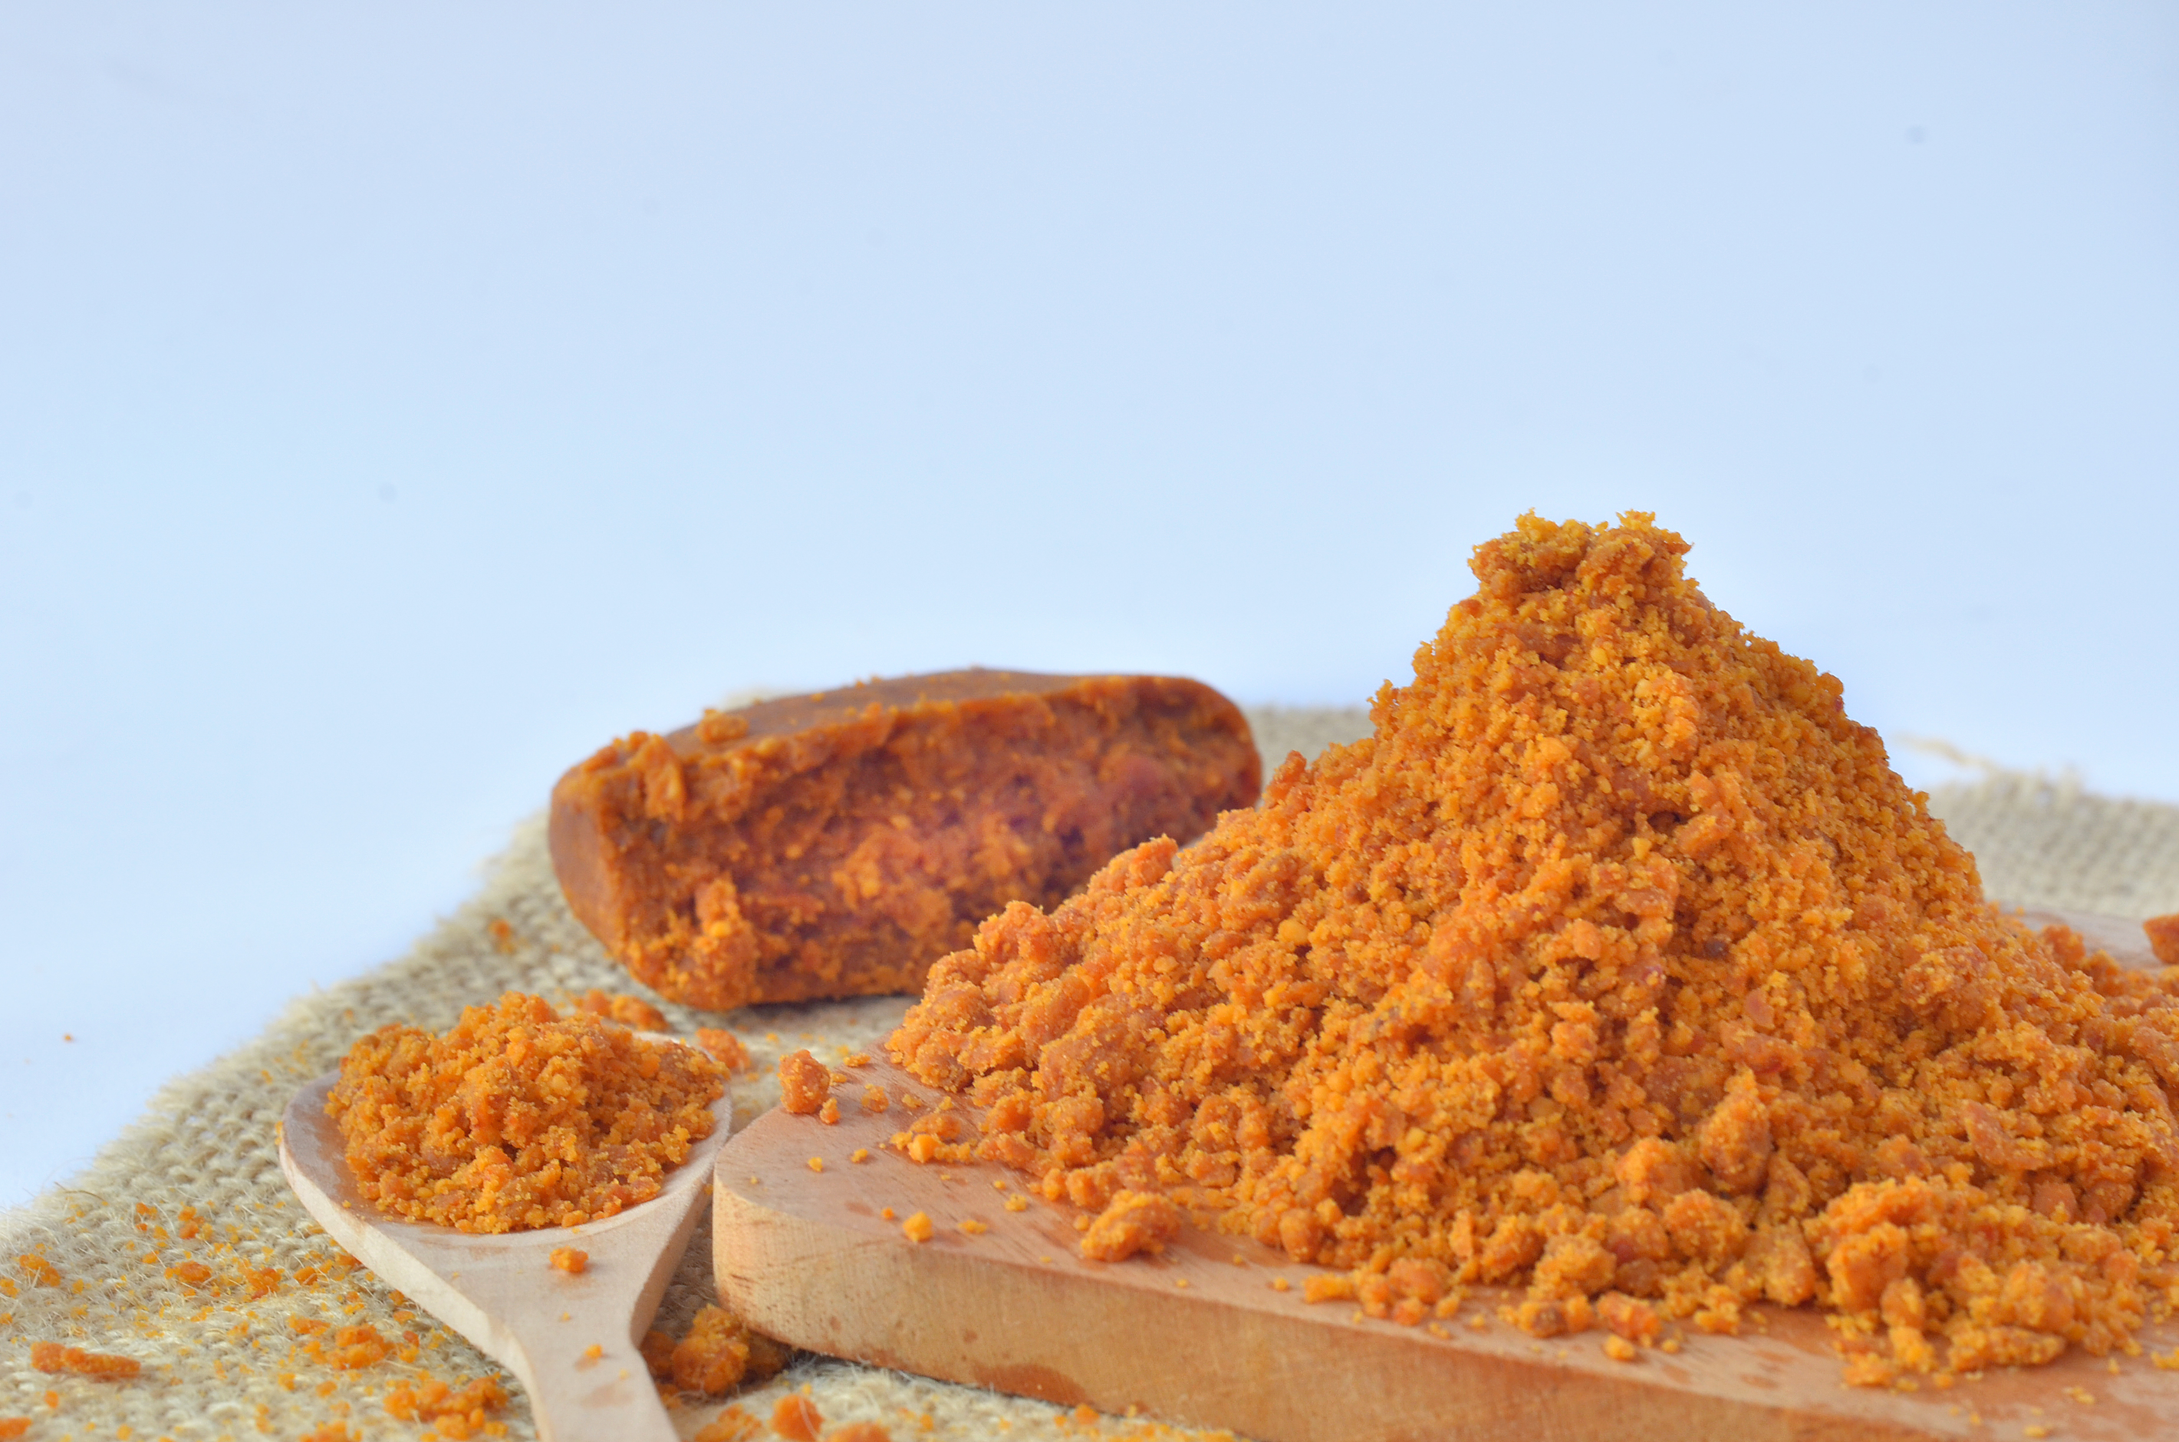
9
Bumbu Pecel
Cap Koki
Bahan Baku
100% kacang tanah pilihan yang ditanam dan dipelihara oleh petani lokal secara organik dan bumbu rempah berkualitas tinggi
Proses Produksi
Proses pembersihan, penghalusan dan proses sangrai yang khusus menyebabkan tingkat kematangan kacang tanah sempurna
Tekstur Produk
Tekstur kacang tanah yang halus memberikan cita rasa yang sangat lembut & tahan lama
Cita Rasa Yang Unik
Rasa Bumbu Pecel Cap KOKI sangat lezat serta perpaduan antara rasa manis & pedas yang seimbang memunculkan sensasi cita rasa di lidah
Inovasi Berkesinambungan
Strategi line extention baik variasi rasa produk maupun packaging serta peningkatan kualitas dengan memanfaatkan teknologi untuk produksi

Slide 12
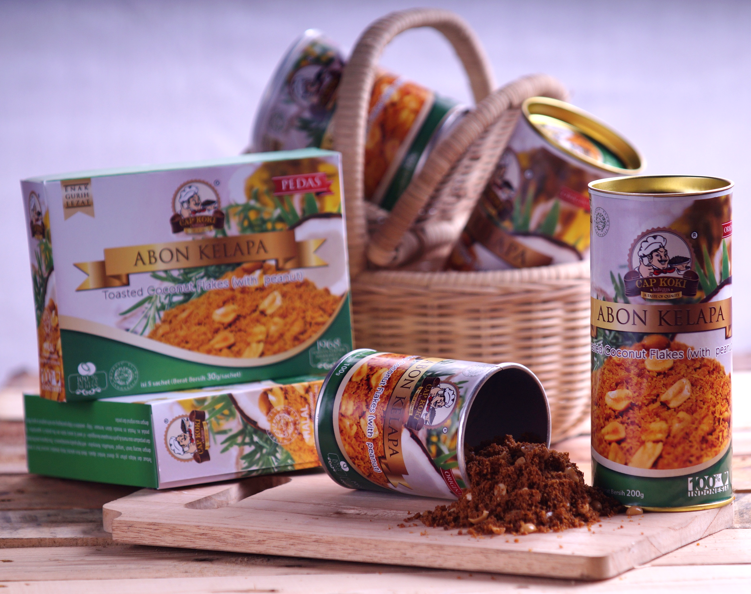
10
Penghargaan
Eksternal
Best Product, Best Achievement
Proses produksi dengan control yang baik akan menjaminkan kualitas prioduk yang diakui oleh berbagai pihak eksternal sebagai bukti bahwa mendapat apresiasi dari pelanggan

Slide 13
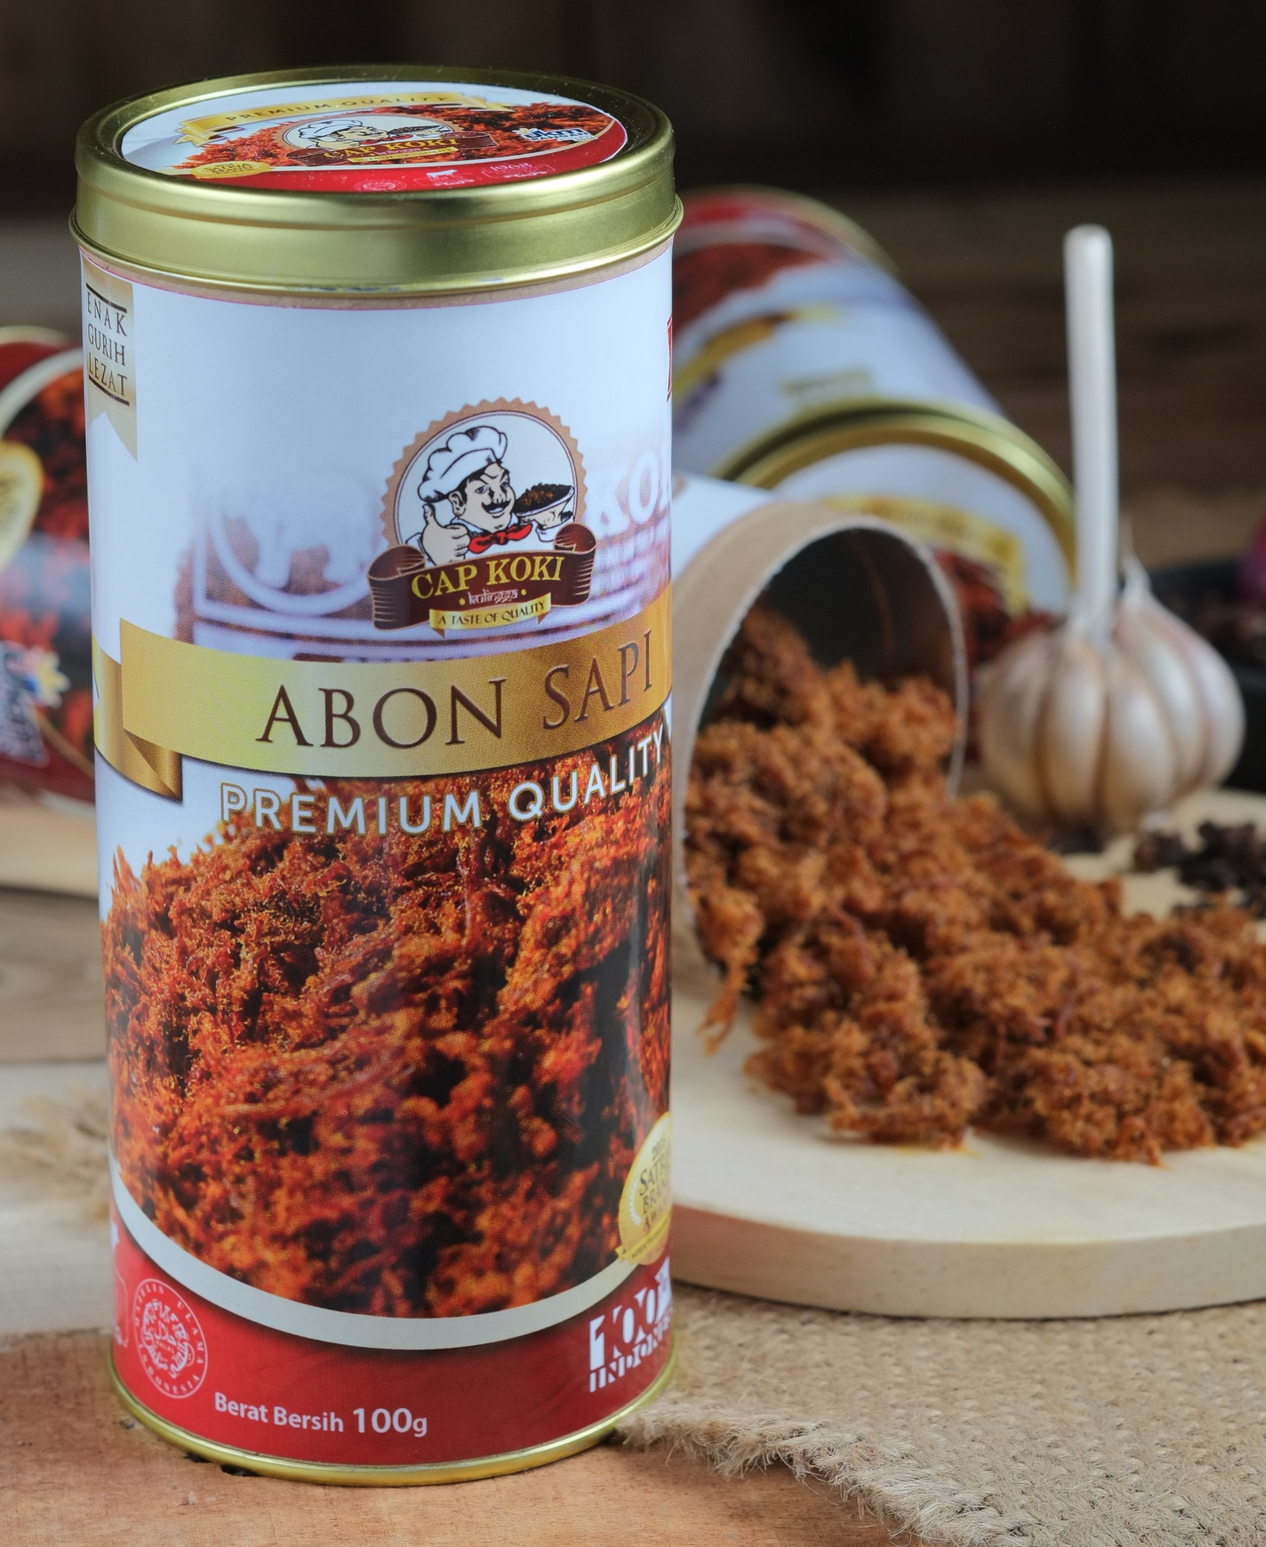
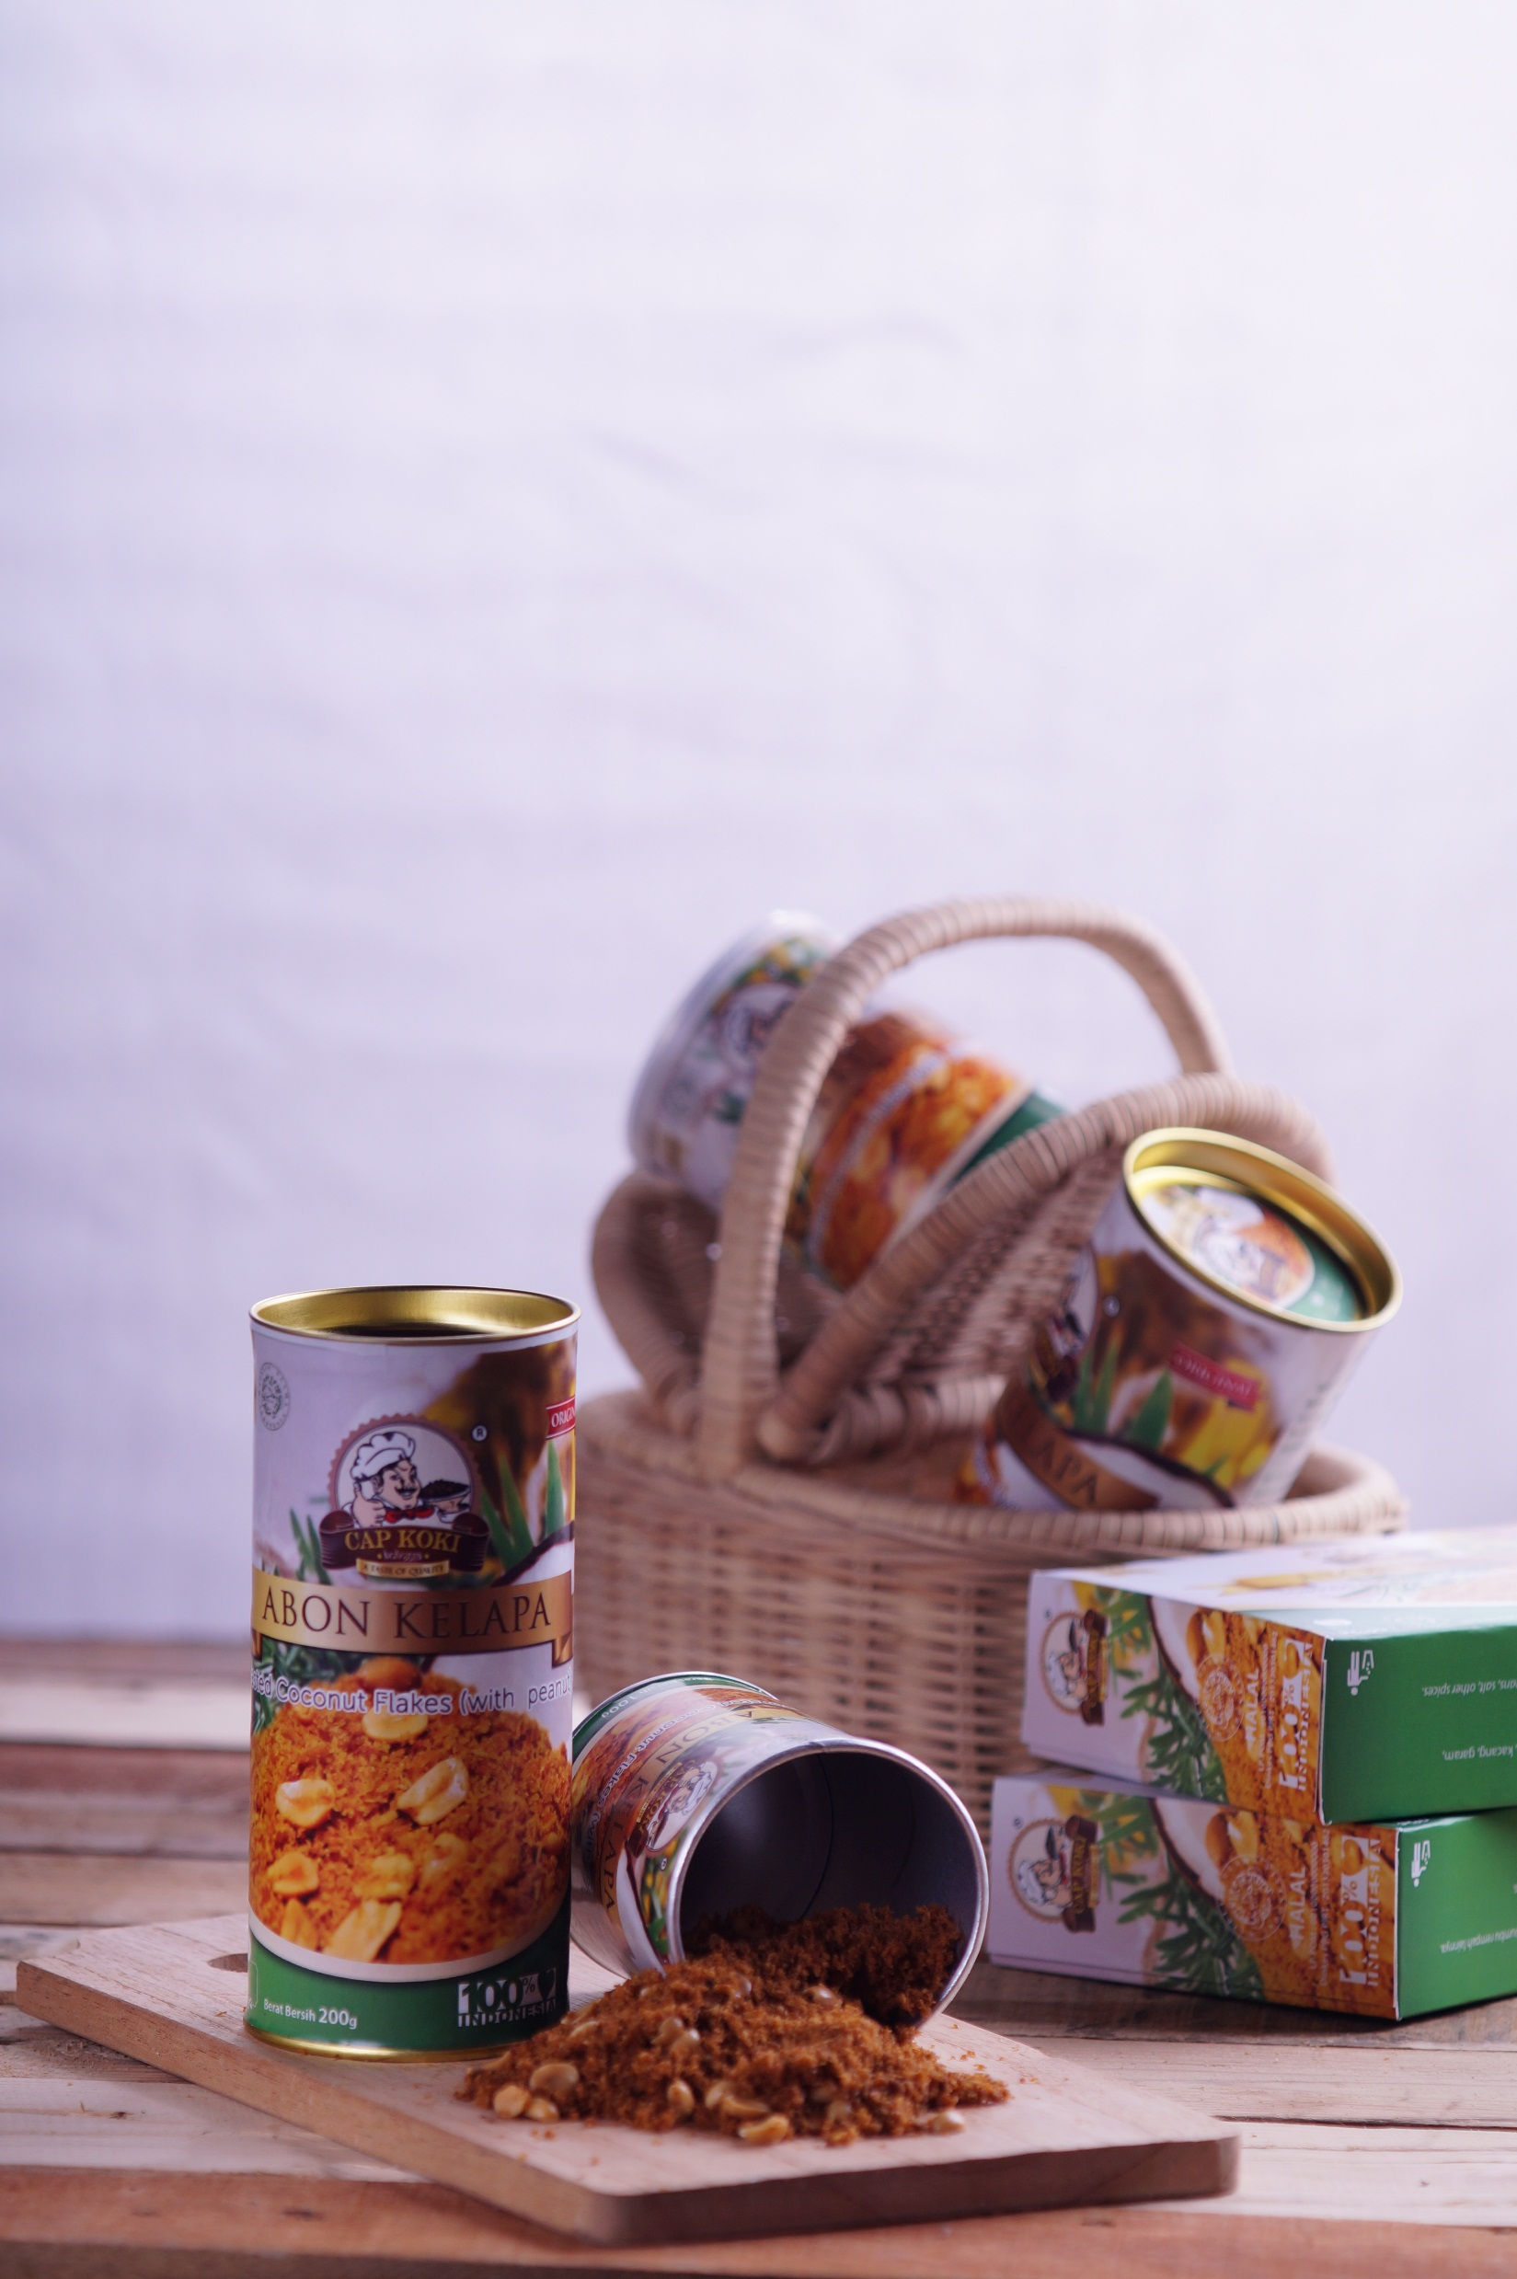
11
OUR JOURNEY
Fokus memperluas market dengan memperkenalkan ke pasar lebih luas
Usaha terus berkembang & permintaan terus bertambah
SIUP, HO, PIRT
Penghargaan :
Satria Brand Award (2015), UKM Pangan Award (2016)
1968 - 2013
2015 - 2016
1968
2014
2017 - 2018
Pertama kali usaha dimulai
Fokus peningkatan mutu dengan pembaharuan ijin usaha
(SIUP, PIRT, HALAL, HAKI)
Penambahan kapasitas produksi, offline & online marketing, perubahan kemasan
Penghargaan :
Produk Pangan Berdaya Saing (2014)
Penghargaan :
Finalis Food Startup Indonesia 2017
IKM Pangan Award 2018

Slide 14
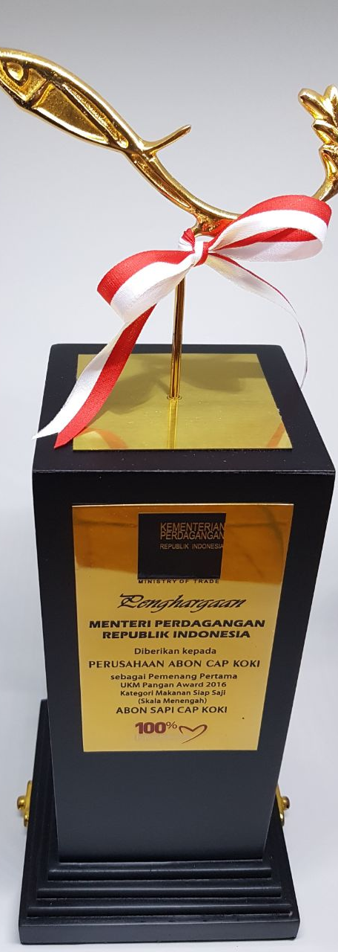

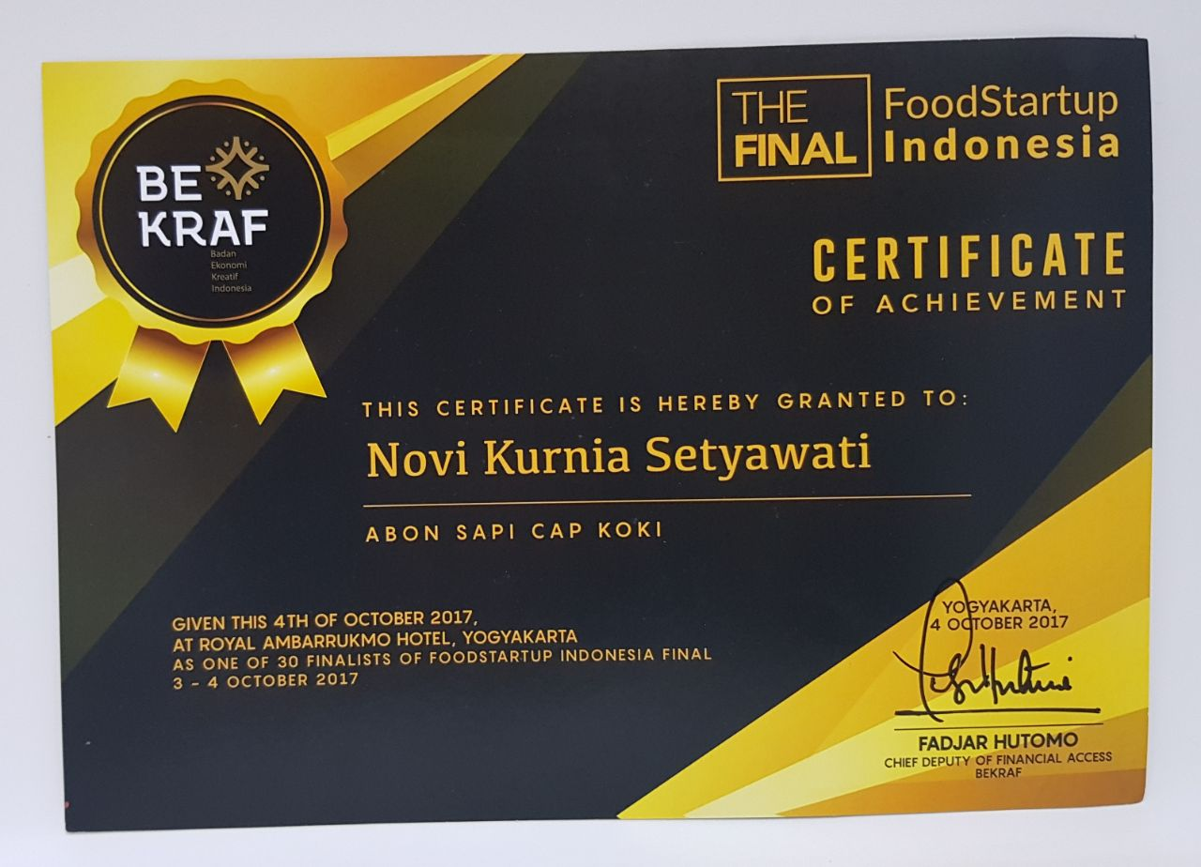
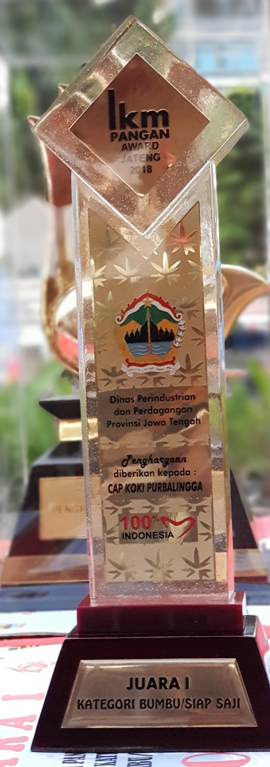

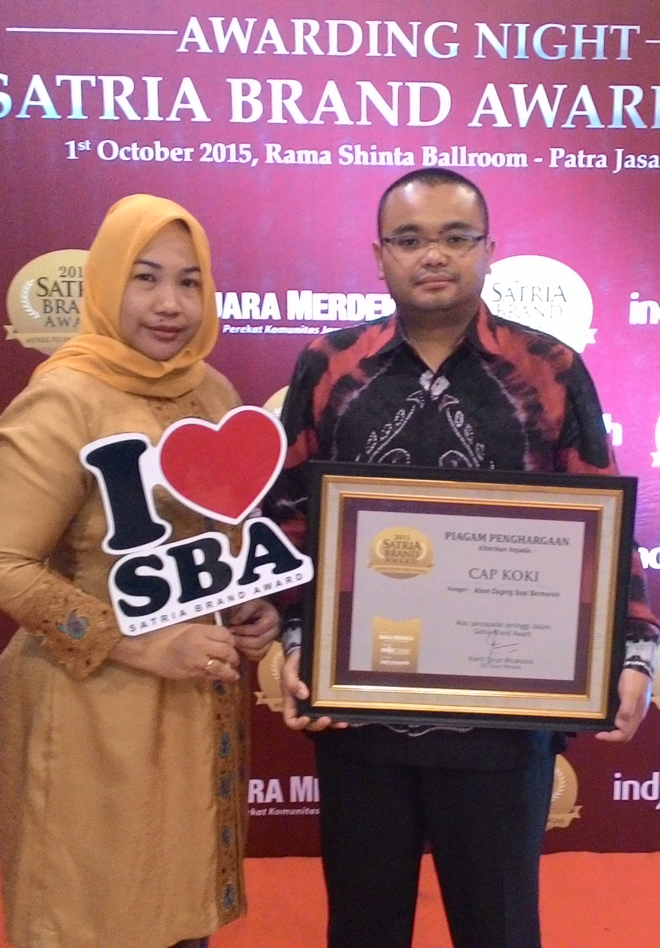

12
01
02
03
04
Satria Brand Award 2015
Suara Merdeka
UKM Pangan Award 2016
Kementerian Perdagangan RI
Finalis FSI 2017
Badan Ekonomi Kreatif
IKM Pangan Award 2018
Jawa Tengah
Sebagai Produk Abon Sapi Favorit Pilihan Masyarakat Jawa Tengah
Sebagai juara 1 Nasiional Produk Olahan Daging Sapi
Skala Usaha Menengah
Sebagai finalis Food StartUp Indonesia
Sebagai Juara 1 Kategori Bumbu Siap Saji

Slide 15
13
Dampak
Sosial
More you give, more you get
Kesinambungan usaha ditentukan oleh dampak sosial (social impact) yang dirasakan oleh masyarakat baik langsung maupun tidak langsung

Slide 16
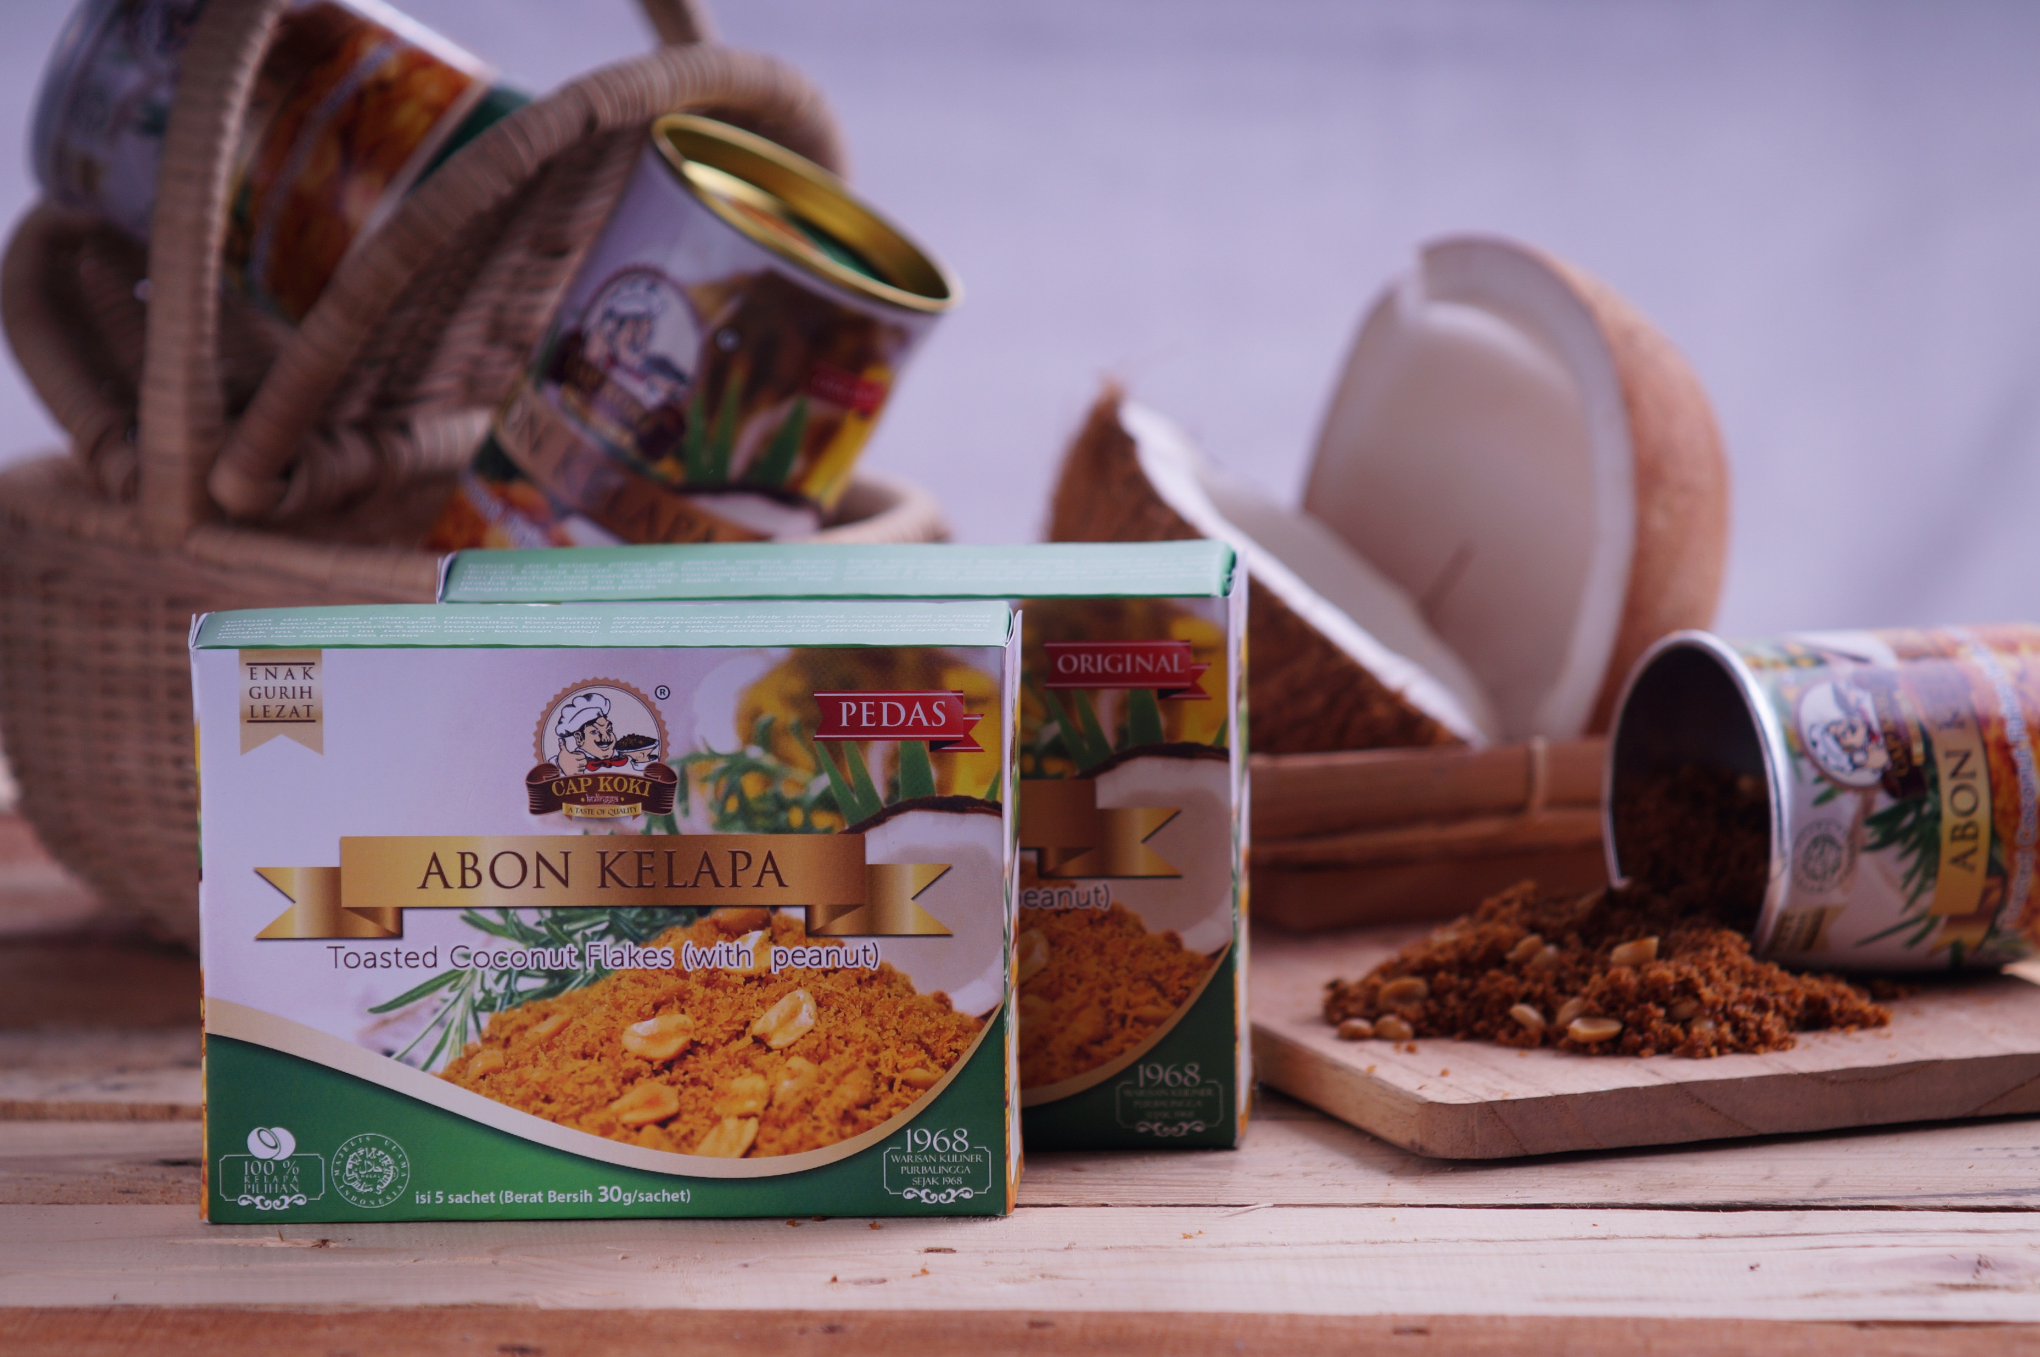
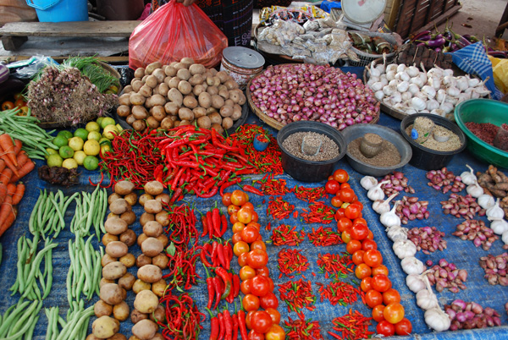
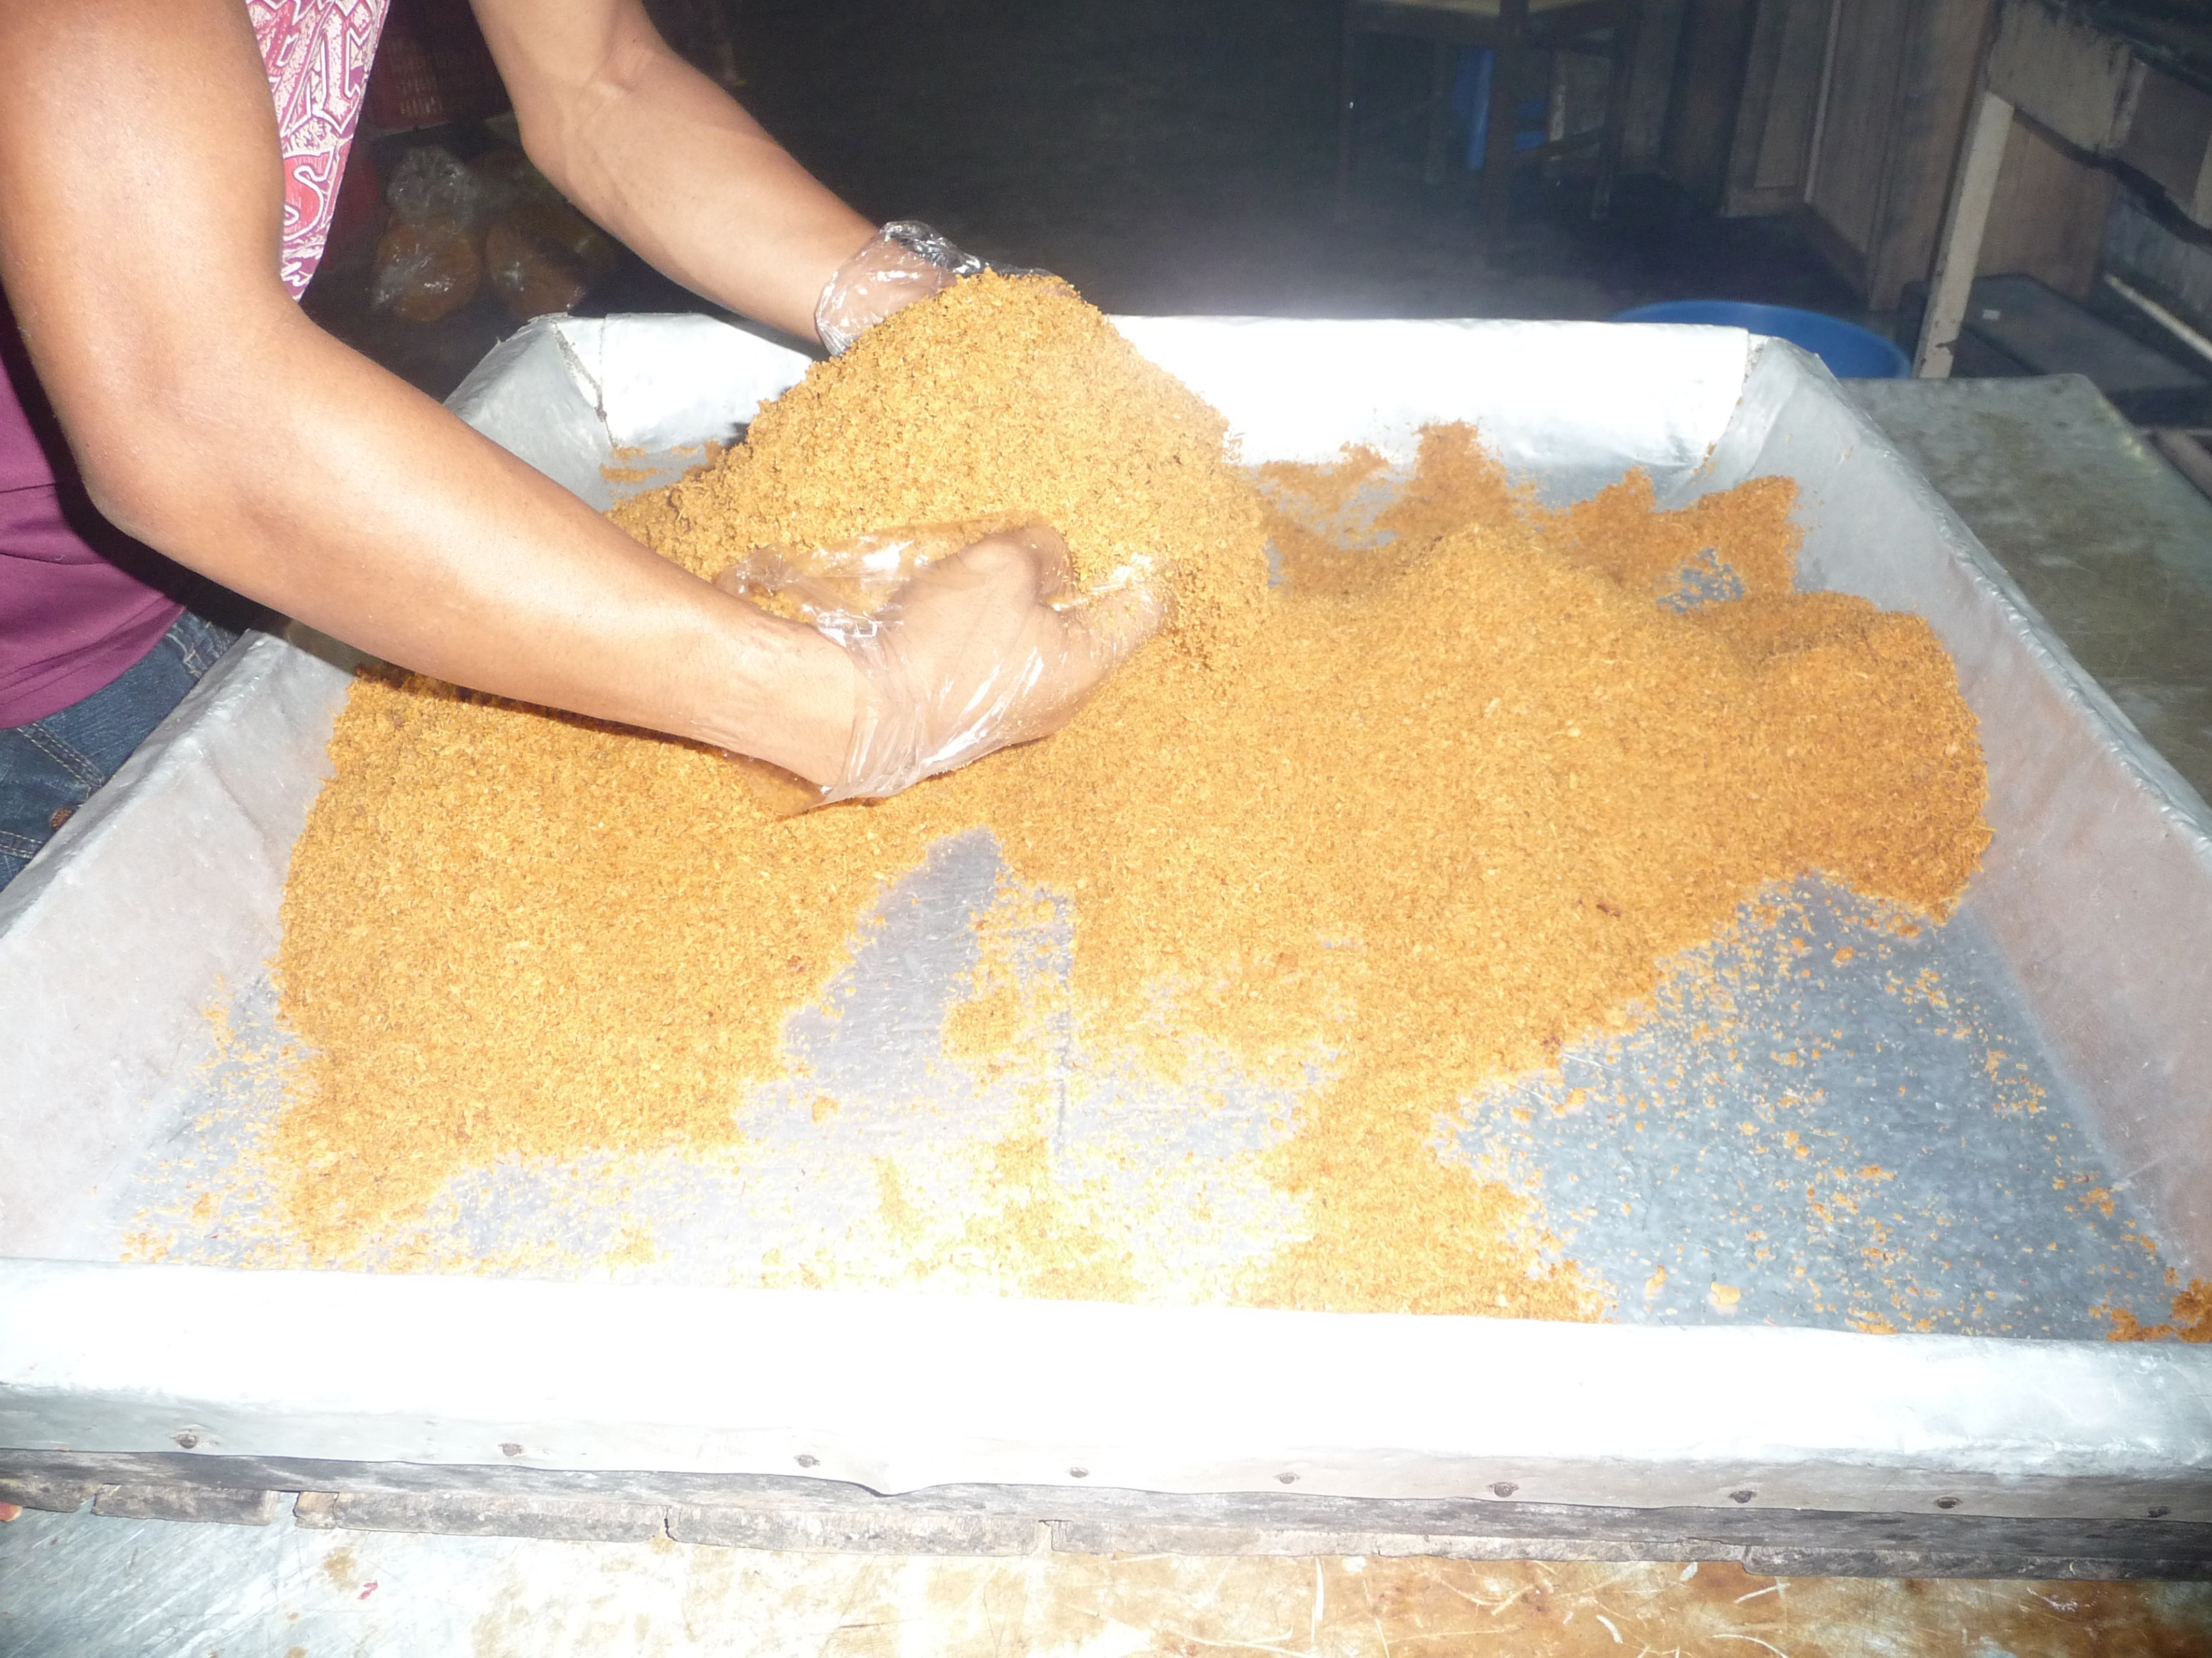

14
Mengembangkan pasar lokal/tradisional di lingkungan usaha
Melibatkan partisipasi masyarakat
Sumber daya manusia berasal dari wilayah sekitar Purbalingga
Memberi kesempatan ke para lansia (lanjut usia) untuk beraktivitas & membantu di tempat usaha
Bahan utama daging sapi diperoleh dari penyedia daging sapi yang ada di kawasan Banyumas
Kelapa segar diperoleh dari petani lokal Purbalingga
Bahan baku bumbu rempah dibeli dari pedagang yang ada di pasar lokal sekitar Purbalingga
Direct & Indirect Social Impact
Pengabdian Masyarat
Produk berbasis kearifan lokal
Memberikan pembinaan kepada para peternak sapi lokal
Menyisihkan laba usaha bagi masyarakat sekitar berupa sumbangan/bingkisan/dll
Semua produk merupakan warisan kuliner lokal
Semua produk diposisikan sebagai oleh-oleh khas lokal

Slide 17

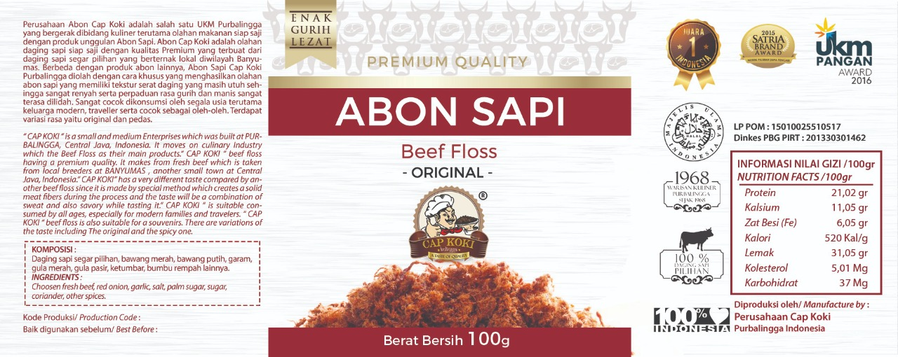

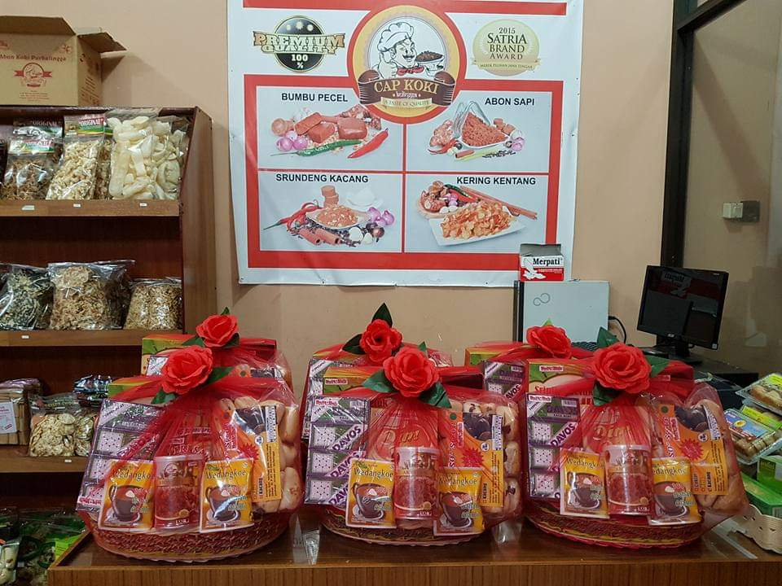
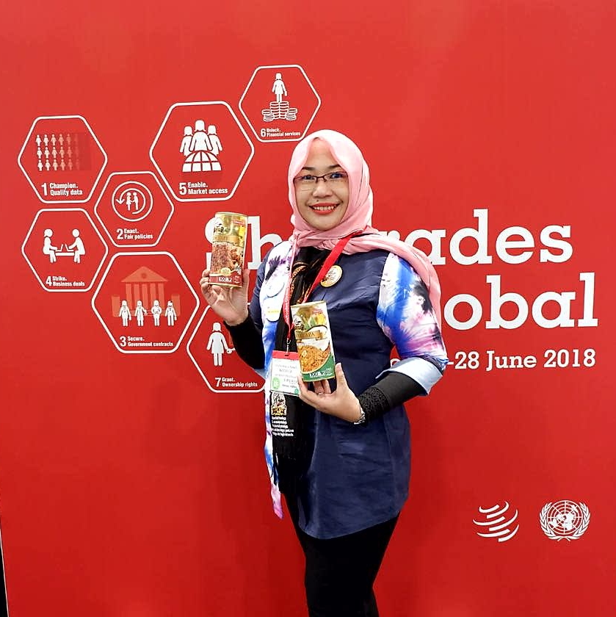
15
Kemitraan Produksi
Special Project
35 Mitra Pemasok
Bermitra dengan para pemasok bahan baku untuk memastikan keberlangsungan produksi
Co-Branding product
Mendapatkan akses pasar
Promosi secara luas
Kemitraan Strategis
Kemitraan Pemasaran
Kemitraan Binaan
300 Mitra Utama
Bermitra dengan para distributor dan reseller baik offline maupun online
7 Mitra Pembina Utama
Menerima bantuan dari para mitra
Mendapatkan akses pasar baru

Slide 18
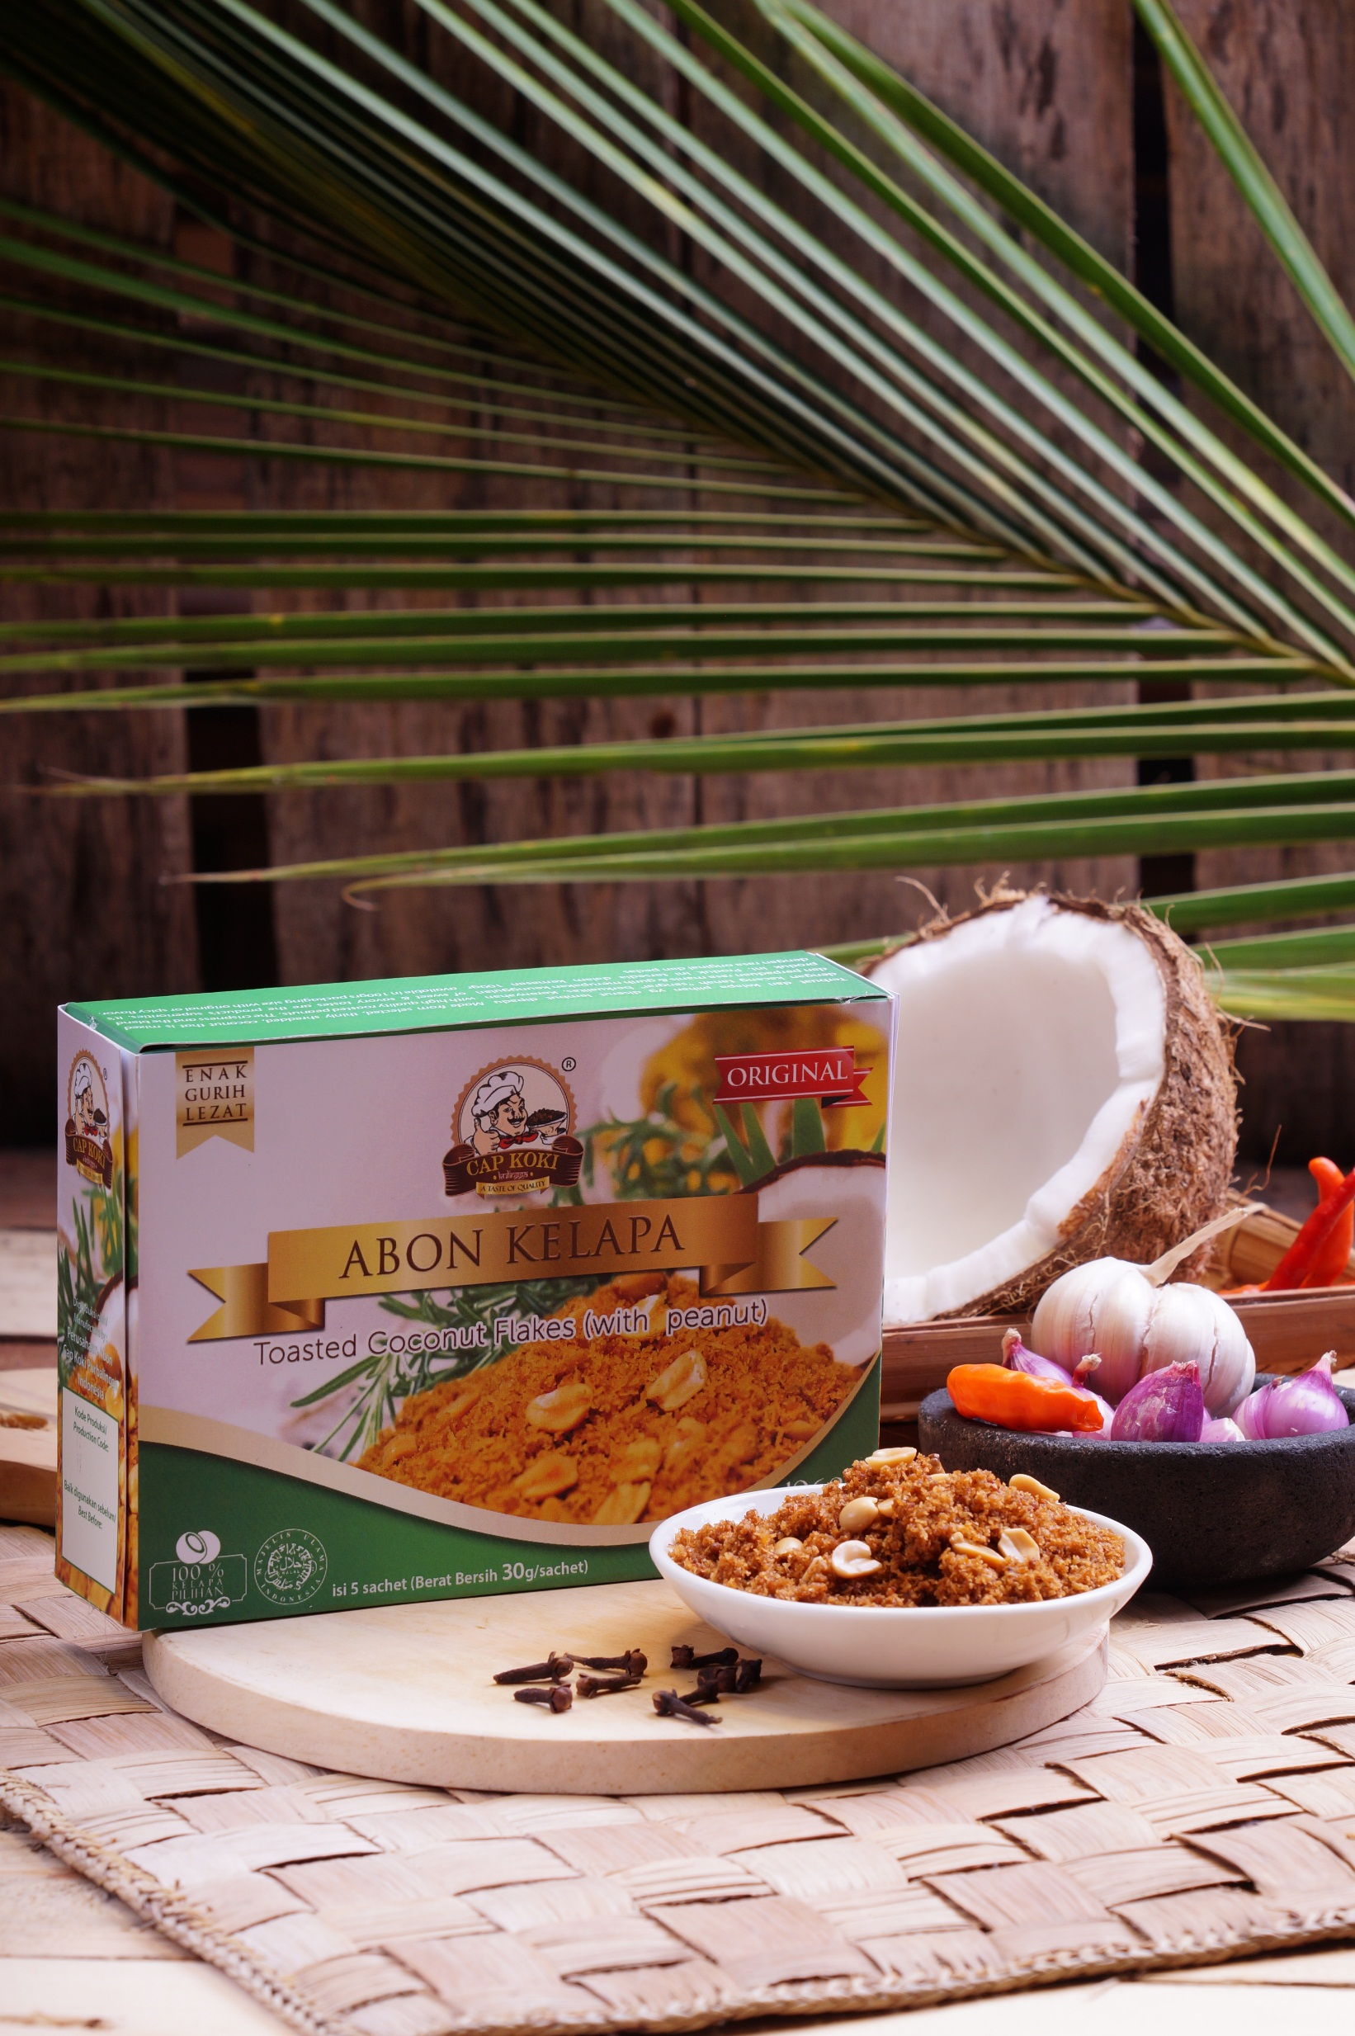


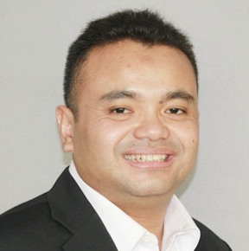

16
Novi Kurnia S, memiliki passion di bidang kuliner yang dimulai saat masih sekolah. Saat ini tergabung dalam beberapa komunitas entrepreneur untuk terus belajar mengelola bisnis
Founder
Widyatmoko, memiliki passion di bidang IT dan marketing. Saat ini masih aktif di dunia pendidikan serta terlibat mengembangkan usaha Cap KOKI Purbalingga.
Co Founder
“Never stop learning because life never stop teaching”
085774129028 082136783473 abonkokipurbalingga
Abon Koki Purbalingga
Jl. MT Haryono No.20 Purbalingga
Jawa Tengah

Slide 19
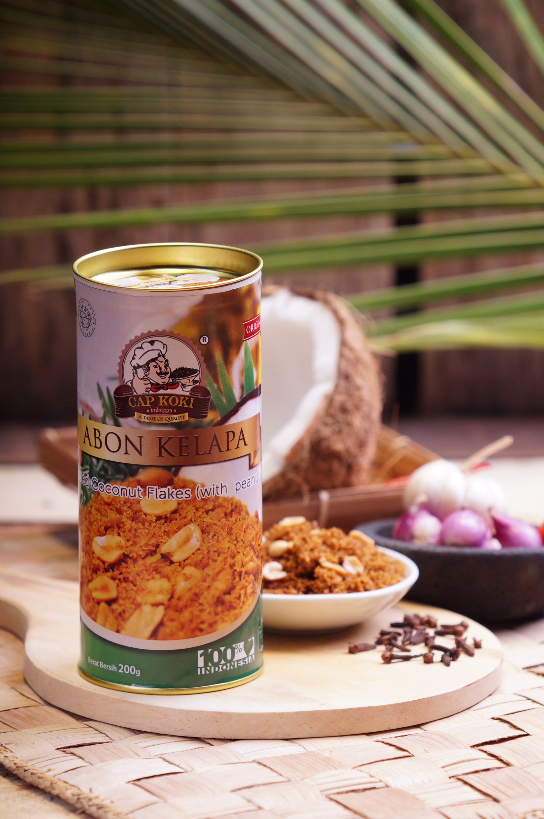
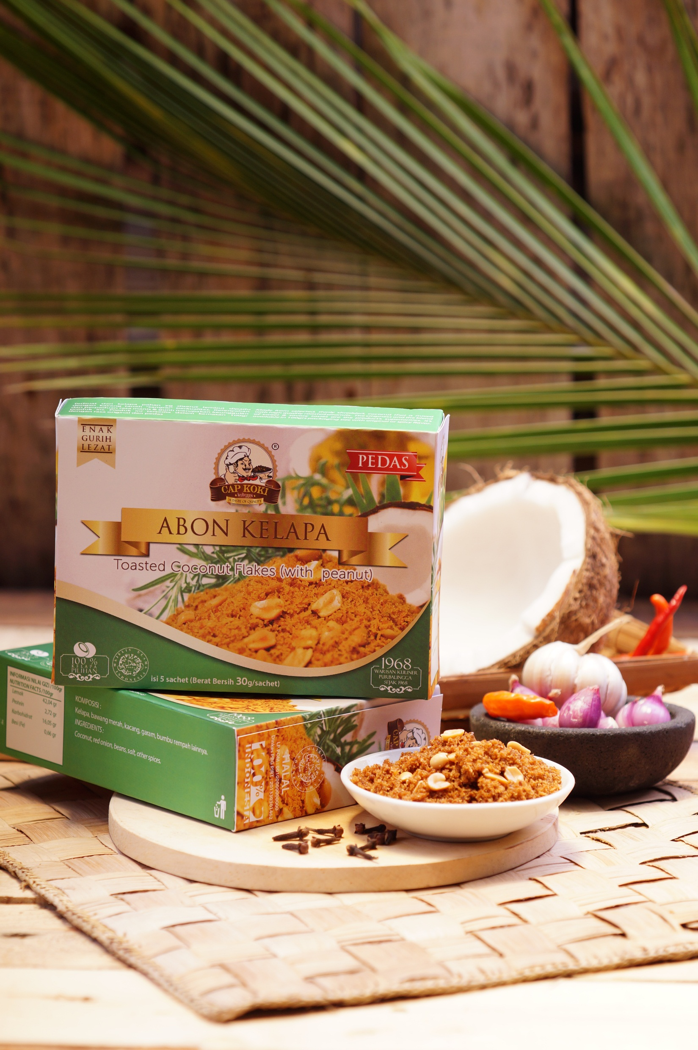
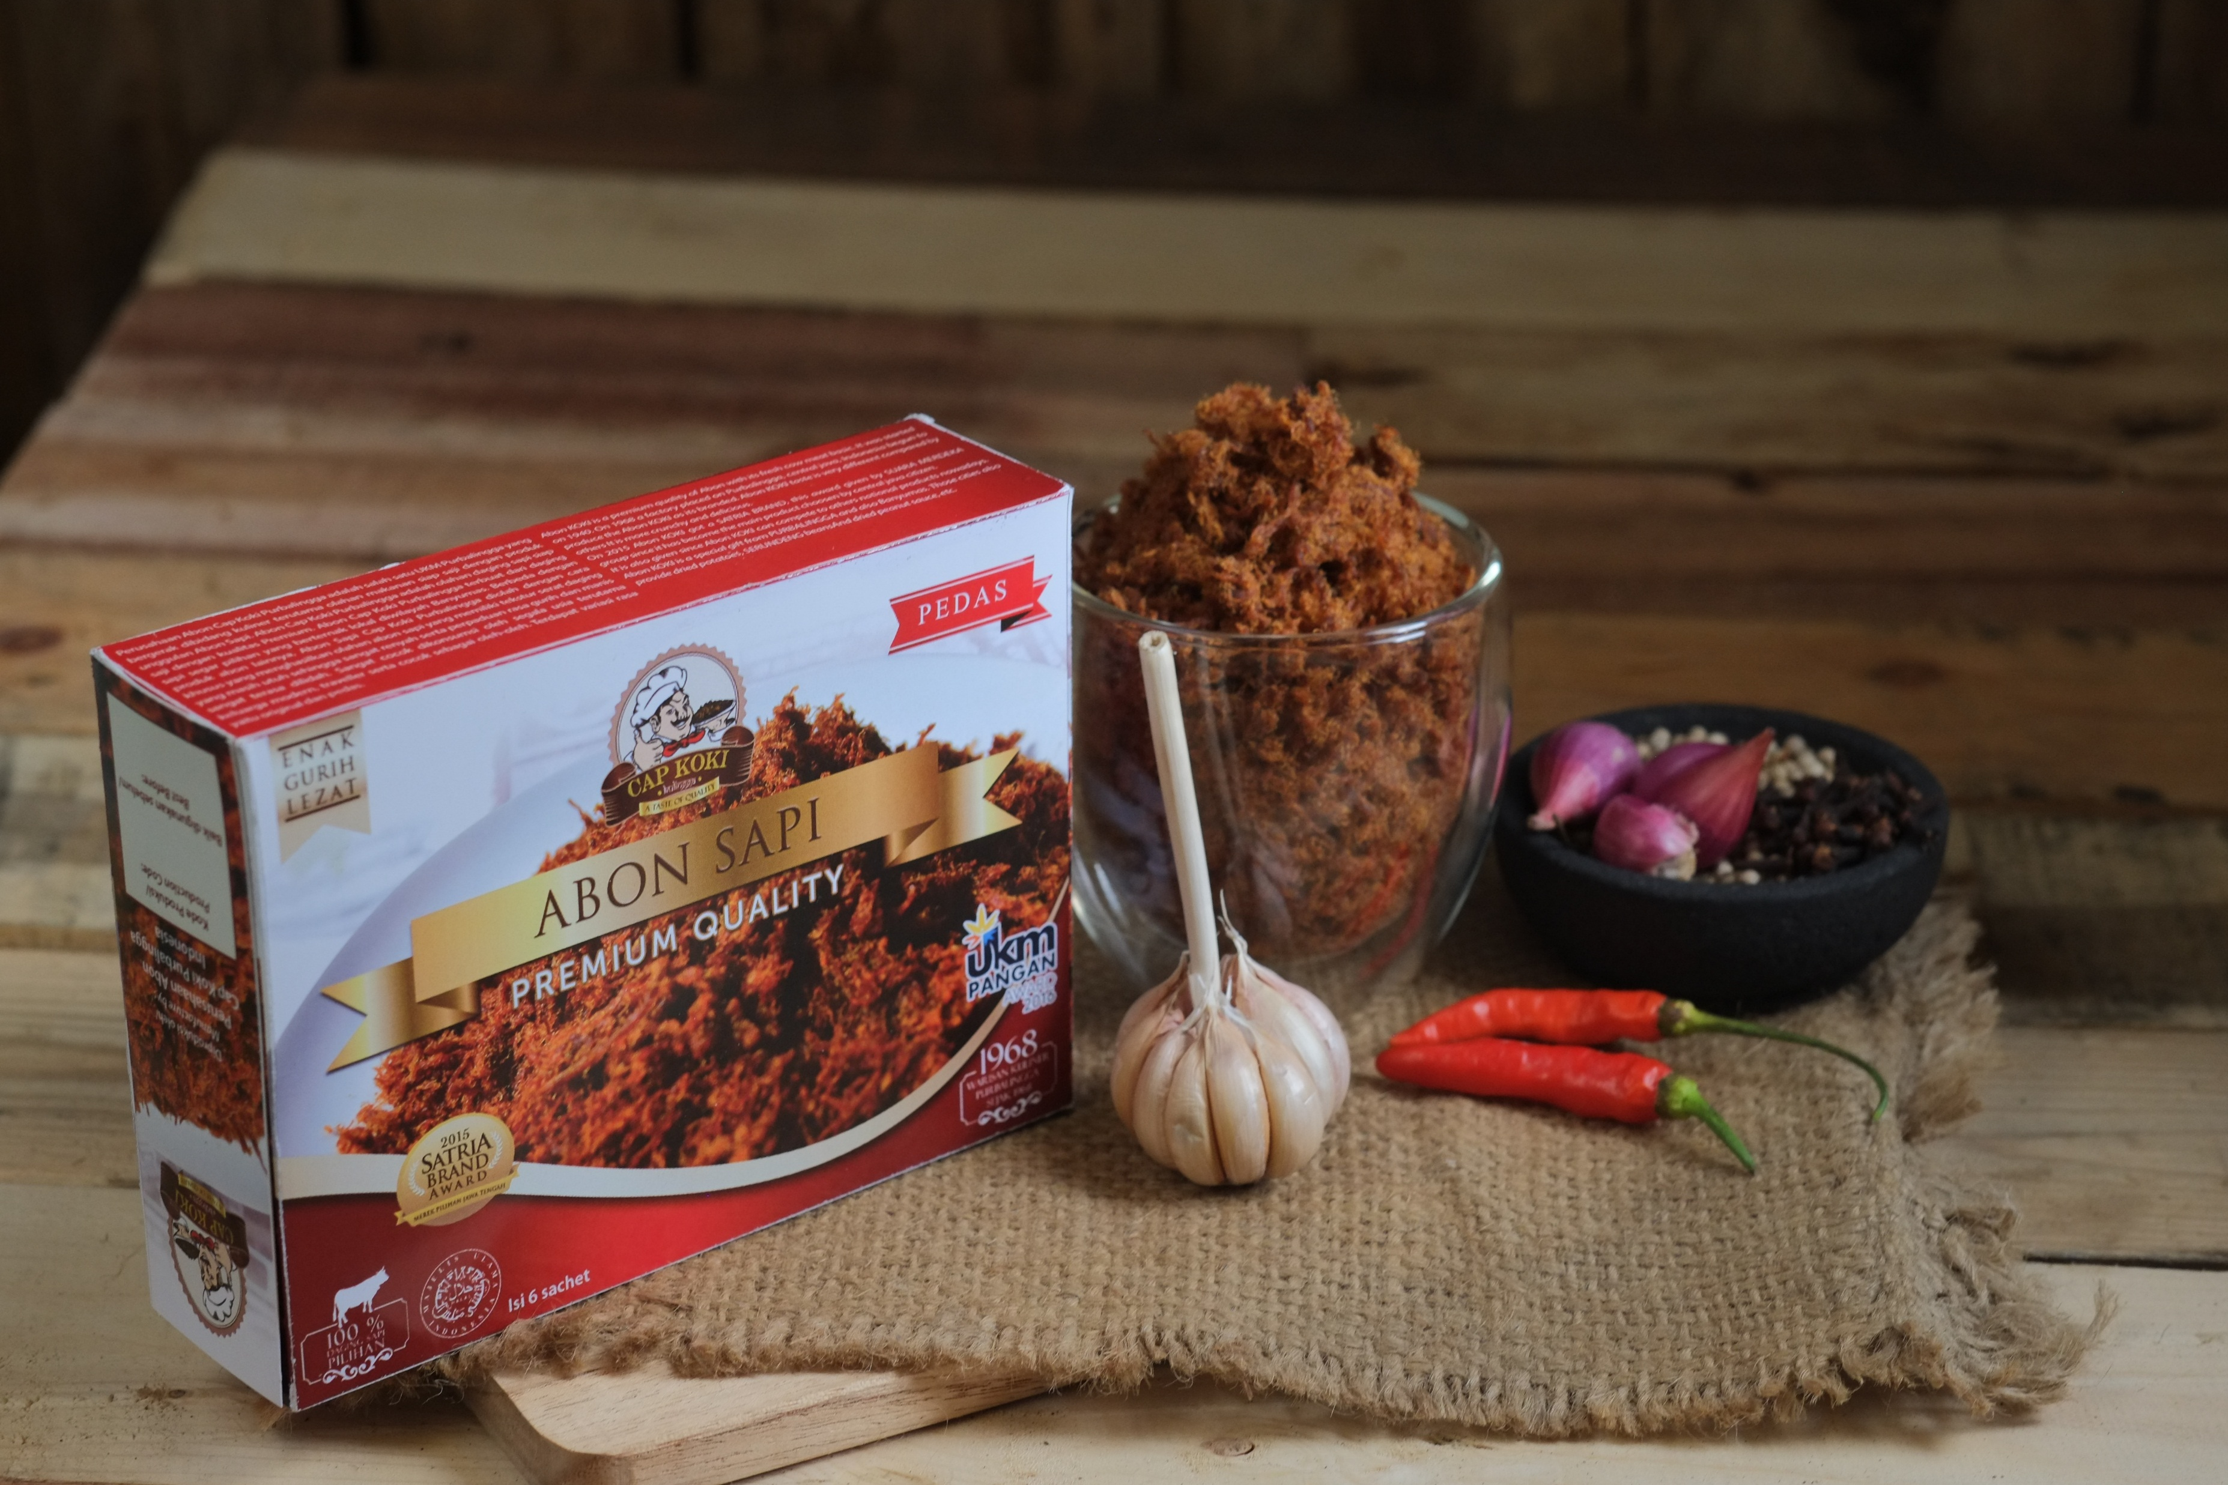


TERIMA KASIH
Dari Purbalingga Menuju Dunia

